Slide 2
01. 안드로이드 개요와 개발환경 설치
Notes:
제목

Slide 3
안드로이드의 개념과 특징을 이해한다.
안드로이드 개발환경을 설치한다.

Slide 4
01 안드로이드의 개요
02 안드로이드의 개발환경
03 안드로이드의 개발환경 설치

Slide 5
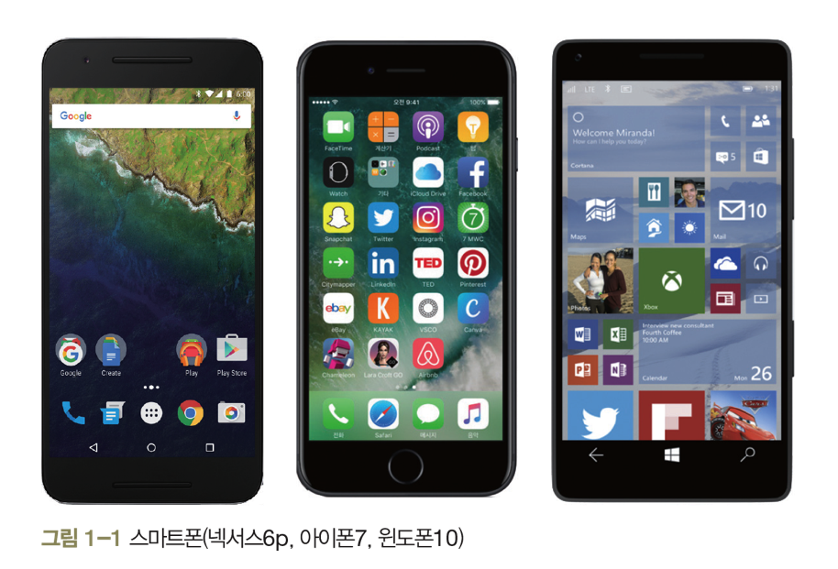
1. 안드로이드 개요 ▶ 스마트폰의 개요
스마트폰
통화 기능 + 컴퓨터 + 다양한 기능 내장(MP3, 카메라, DMB, GPS 등)
스마트폰의 역사
1992년 IBM사의 사이먼 (최초)
1996년 노키아 9000
2002년 마이크로소프트 포켓PC
2007년 아이폰
2008년 안드로이드 폰
2010년 윈도폰7

Slide 6
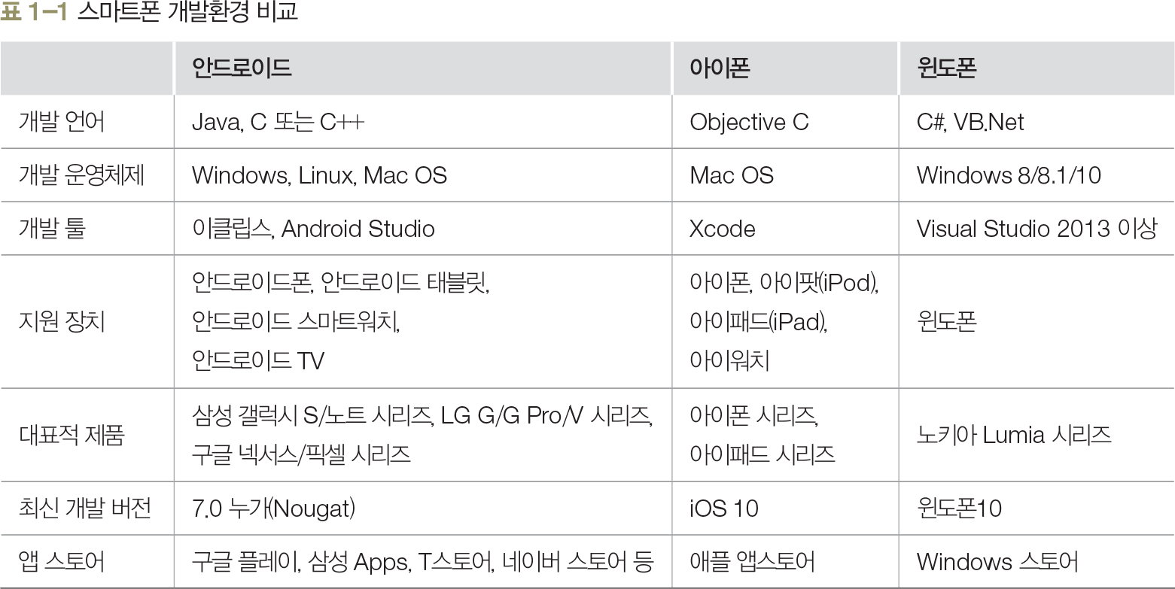
1. 안드로이드 개요 ▶ 스마트폰 운영체제
2016년 기준 세계시장 점유율
안드로이드 스마트폰 약 65%, 아이폰 약 20%, 윈도폰 약 3%, 기타 12%

Slide 7
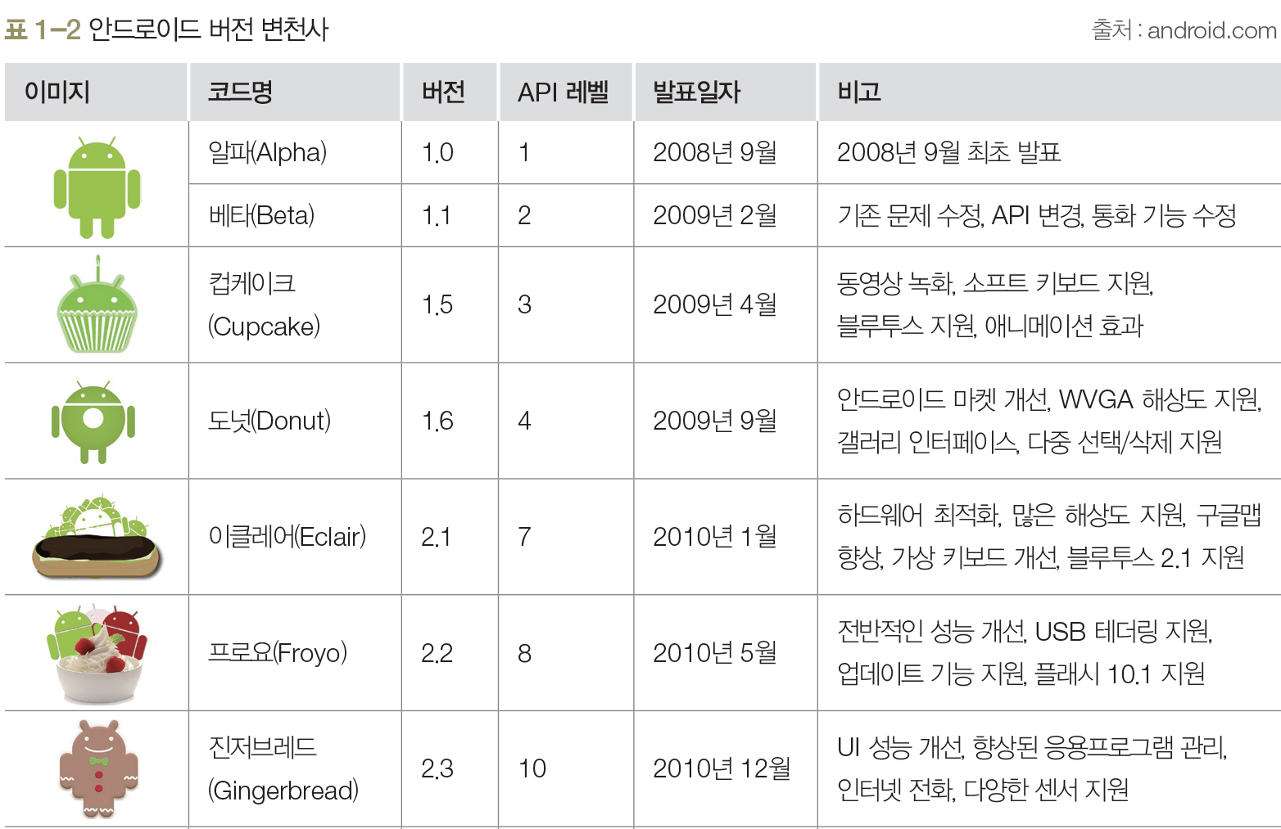
1. 안드로이드 개요 ▶ 안드로이드 역사 (1/2)

Slide 8
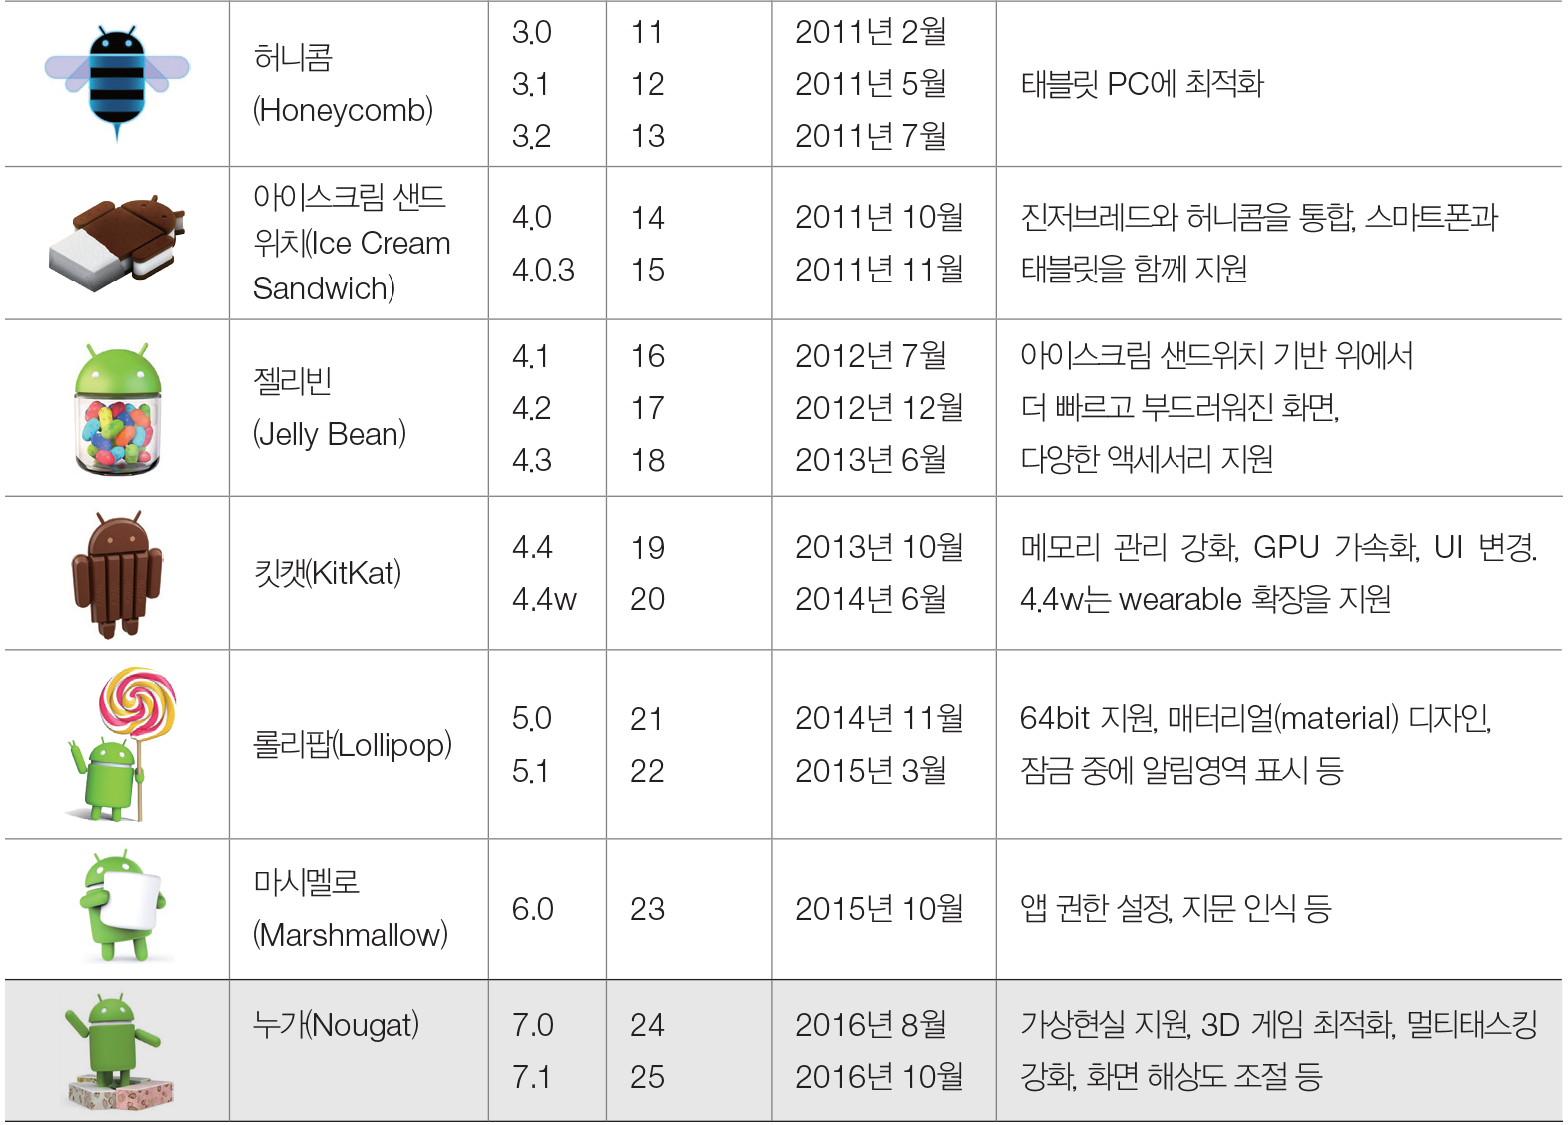
1. 안드로이드 개요 ▶ 안드로이드 역사 (2/2)

Slide 9
1. 안드로이드 개요 ▶ 안드로이드의 주요한 기능
안드로이드의 주요한 기능
애플리케이션 프레임워크를 통해서 제공되는 API를 사용함으로써 코드를 재사용하여 효율적이고 빠른 애플리케이션 개발 가능
모바일 기기에 최적화된 달빅(Dalvik) 또는 아트(ART:Android Run Time)제공
2D 그래픽 및 삼차원 그래픽을 최적화하여 표현
모바일용 데이터베이스인 SQLite를 제공
각종 오디오, 비디오 및 이미지 형식을 지원
모바일 기기에 내장된 각종 하드웨어(블루투스, 카메라, 나침반, WiFi 등) 지원
이클립스 IDE 또는 Android Studio를 통해서 강력하고 빠른 개발환경 제공
롤리팝(5.0)부터는 다양한 안드로이드 기기를 통합 지원
마시멜로(6.0)부터는 앱 권한 설정, 지문 인식 지원
누가(7.0)부터는 가상현실 지원 및 3D 게임, 알림 기 향상, 다중 창 열기 지원

Slide 10
1. 안드로이드 개요 ▶ 안드로이드의 특징
안드로이드의 특징
안드로이드의 핵심 커널(Kernel)은 리눅스(Linux)로 구성
안드로이드 애플리케이션 개발 언어는 Java를 사용
안드로이드 SDK에서 많은 라이브러리를 포함하고 있어 개발이 용이
오픈 소스를 지향하기 때문에 운영체제부터 관련 문서, 개발 도구 등 거의 모든 것을 무료로 사용 가능
지속적인 업그레이드를 제공

Slide 11
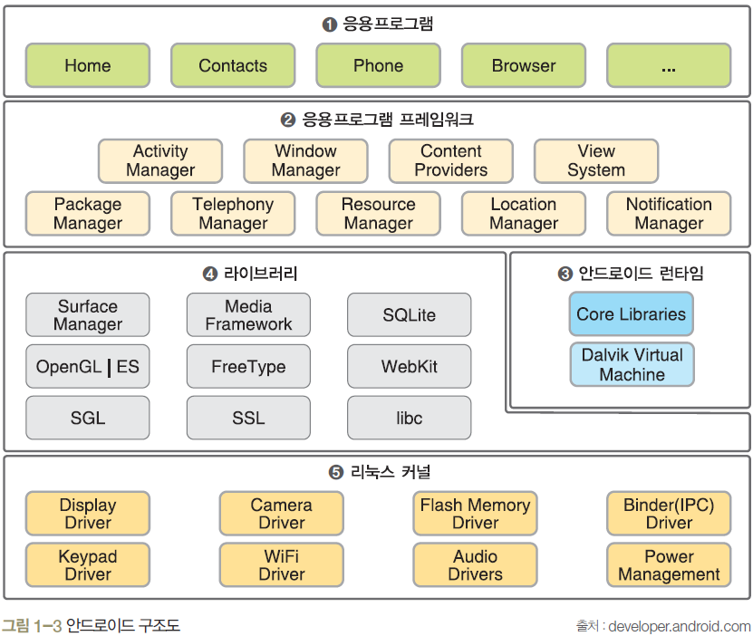
1. 안드로이드 개요 ▶ 안드로이드의 구조(1/3)

Slide 12
1. 안드로이드 개요 ▶ 안드로이드의 구조(2/3)
응용프로그램(Applications)
안드로이드 스마트폰에서 사용할 수 있는 일반적인 응용 프로그램
웹 브라우저, 달력, 구글맵, 연락처, 게임 등 사용자 입장에서 가장 많이 사용
Java로 제작됨
응용프로그램 프레임워크(Application Framework)
안드로이드 API가 존재하는 곳
안드로이드폰 하드웨어에 접근할 때는 Java에 직접 접근하는 것이 아니라 API를 통해서 가능

Slide 13
1. 안드로이드 개요 ▶ 안드로이드의 구조(3/3)
안드로이드 런타임(Android Runtime)
Java 코어 라이브러리와 달빅 가상머신(Dalvik Virtual Machine) 또는 아트 런타임(ART Runtime)으로 구성
라이브러리(Libraries)
안드로이드에서 사용되는 여러 시스템 라이브러리는 시스템 접근때문에 Java가 아닌 C로 작성
리눅스 커널(Linux Kernel)
하드웨어의 운영과 관련된 저수준의 관리 기능들이 들어 있음
주로 메모리 관리, 디바이스 드라이버 보안 등

Slide 14
2. 안드로이드 개발환경 ▶ 개발 운영체제
안드로이드 개발을 위한 운영체제
Windows, Linux, Mac이 있음
Windows 개발환경이 가장 보편적
안드로이드 개발환경을 구축하면 가상의 안드로이드 장치인 AVD(Android Virtual Device) 제공
실제 안드로이드 장비없이도 안드로이드 장비가 있는 것처럼 작업 가능

Slide 15
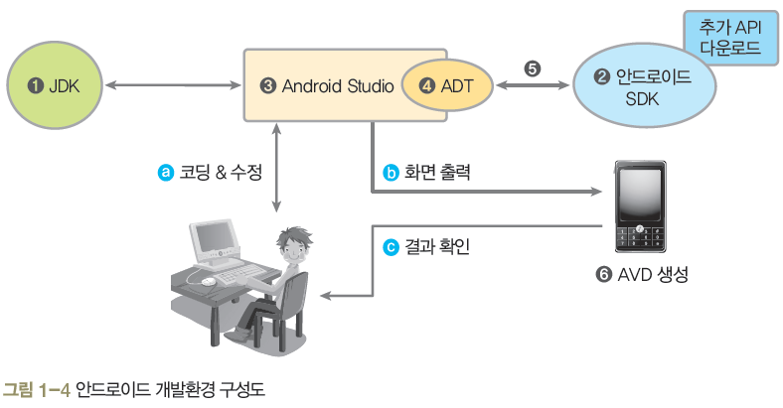
2. 안드로이드 개발환경 ▶ 개발환경의 구성(1/2)
개발환경 구성이 완료되면 Android Studio를 실행해서 코딩과 수정을 통해 앱을 개발
코딩된 결과는 AVD에 출력하고, 개발자는 그 결과를 확인

Slide 16
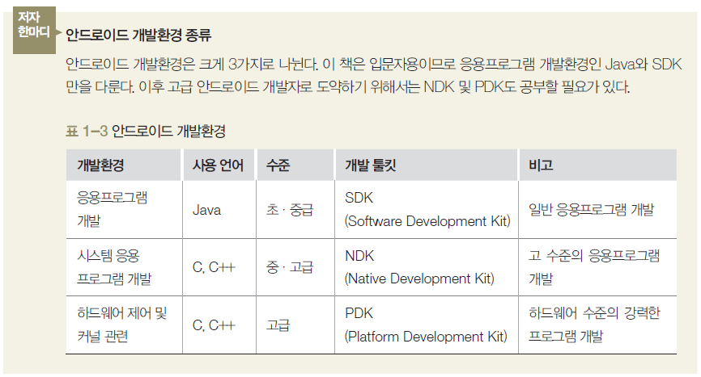
2. 안드로이드 개발환경 ▶ 개발환경의 구성(2/2)

Slide 17
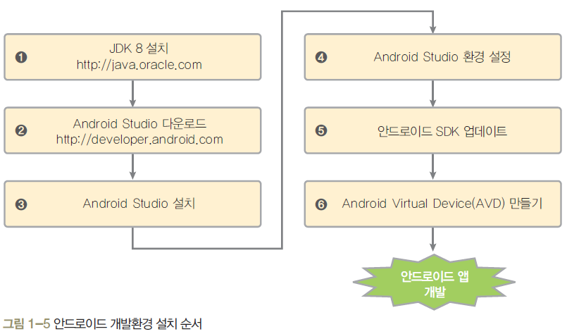
3. 안드로이드 개발환경 설치 ▶ 개발환경 설치 순서

Slide 18

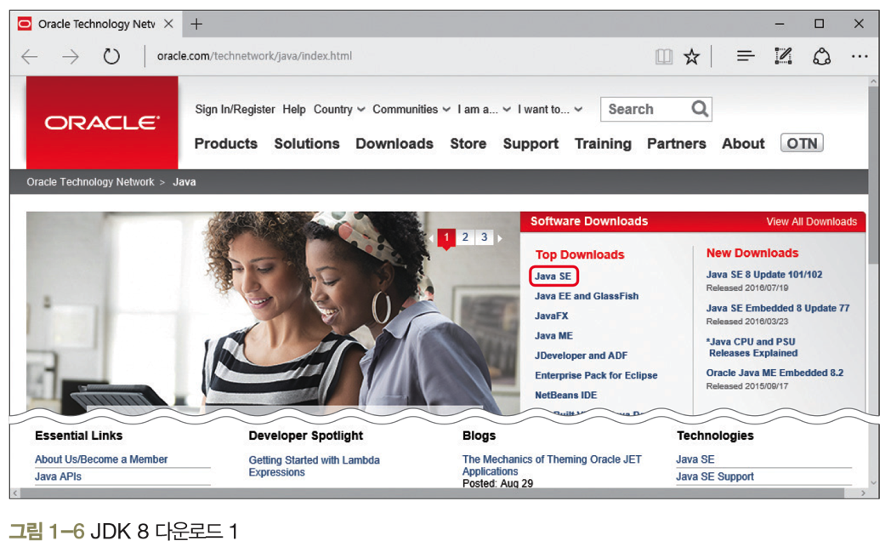
3. 안드로이드 개발환경 설치 ▶ JDK 설치(1/8)
http://java.oracle.com에 접속한 후 [Software Downloads]의 [Java SE]를 클릭

Slide 19
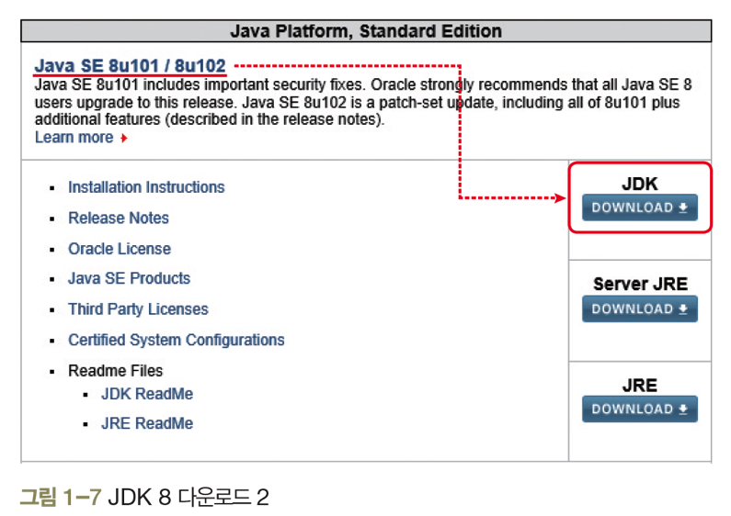
3. 안드로이드 개발환경 설치 ▶ JDK 설치[2/8]
[Java SE 8u101/8u102] 부분 아래쪽의 JDK <Download>를 클릭해서 다운로드

Slide 20
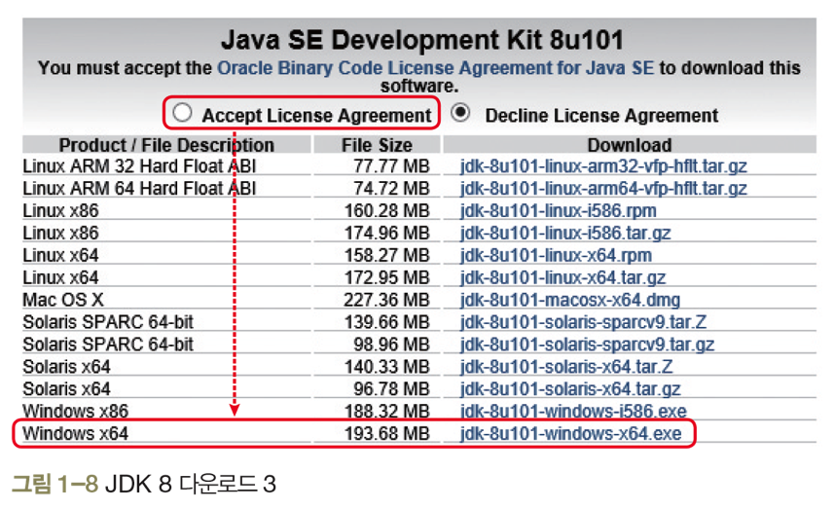
3. 안드로이드 개발환경 설치 ▶ JDK 설치[3/8]
‘Accept License Agreement’를 체크하고 Windows x64용을 클릭 후 다운로드

Slide 21
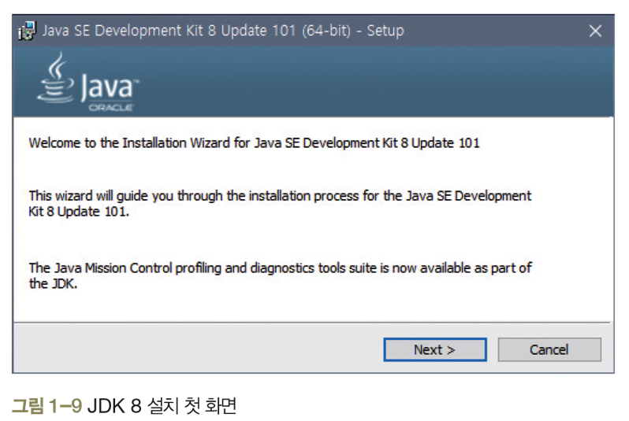
3. 안드로이드 개발환경 설치 ▶ JDK 설치[4/8]
다운로드한 파일 실행하고 잠시 기다린 후 <Next> 클릭

Slide 22
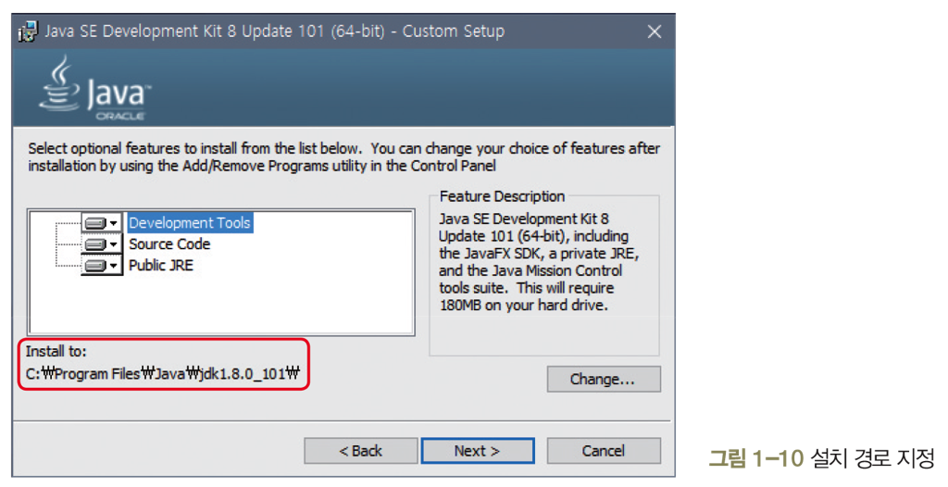
3. 안드로이드 개발환경 설치 ▶ JDK 설치[5/8]
설치 경로 지정하는 창이 나오면 디폴트로 설정 후 <NEXT> 클릭
설치 경로를 바꿔도 되지만 설치 경로는 잠시후에 사용해야 하므로 기억

Slide 23
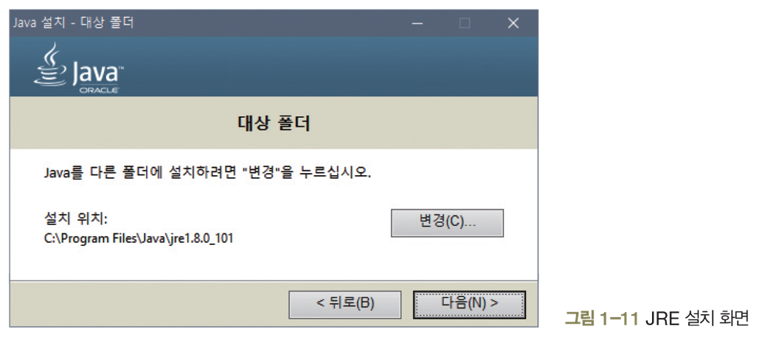
3. 안드로이드 개발환경 설치 ▶ JDK 설치[6/8]
JDK 설치가 완료되면 JRE(Java Runtime Environment)를 설치하는 창이 나옴
여기서도 설치 경로를 디폴트로 설정 후 <다음>을 클릭

Slide 24
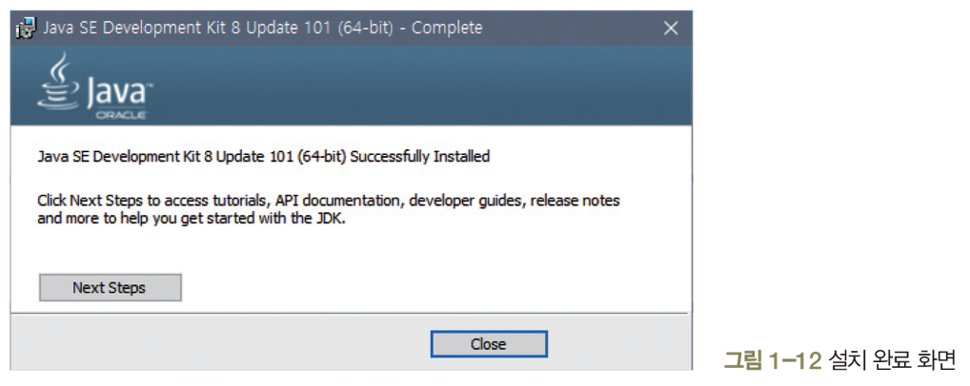
3. 안드로이드 개발환경 설치 ▶ JDK 설치[7/8]
JRE의 설치까지 완료되면 <Close>를 클릭해서 설치 완료

Slide 25
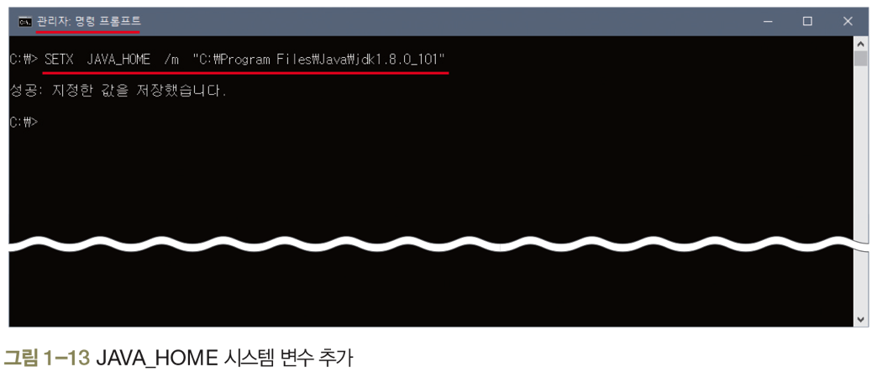
3. 안드로이드 개발환경 설치 ▶ JDK 설치[8/8]
명령 프롬프트를 관리자 권한으로 열고 다음 명령으로 JAVA_HOME 시스템 변수에
[그림 1-10]에서 JDK가 설치된 경로를 추가(폴더 경로 맨 뒤에 \가 없어야 함)

Slide 26
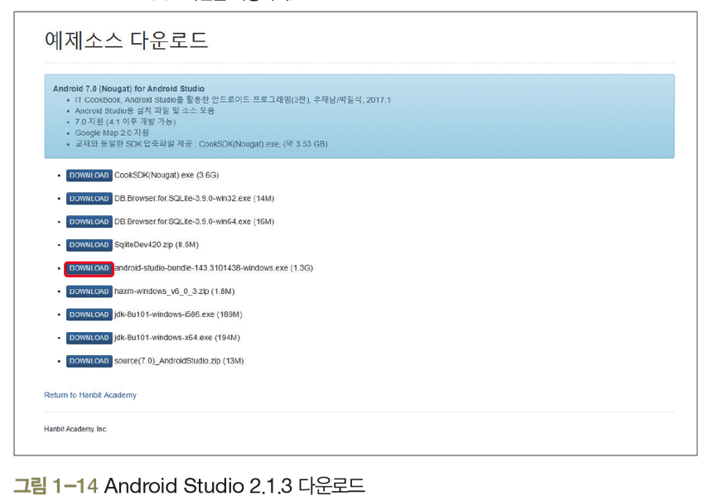
3. 안드로이드 개발환경 설치 ▶ Android Studio 다운[1/2]
http://www.hanbit.co.kr/src/4312/에 접속 후 Android Studio 2.1.3 버전 다운로드

Slide 27
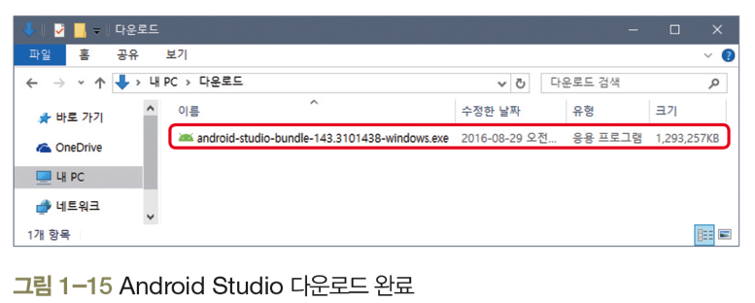
3. 안드로이드 개발환경 설치 ▶ Android Studio 다운[2/2]
다운로드 받은 Android Studio 2.1.3 버전

Slide 28
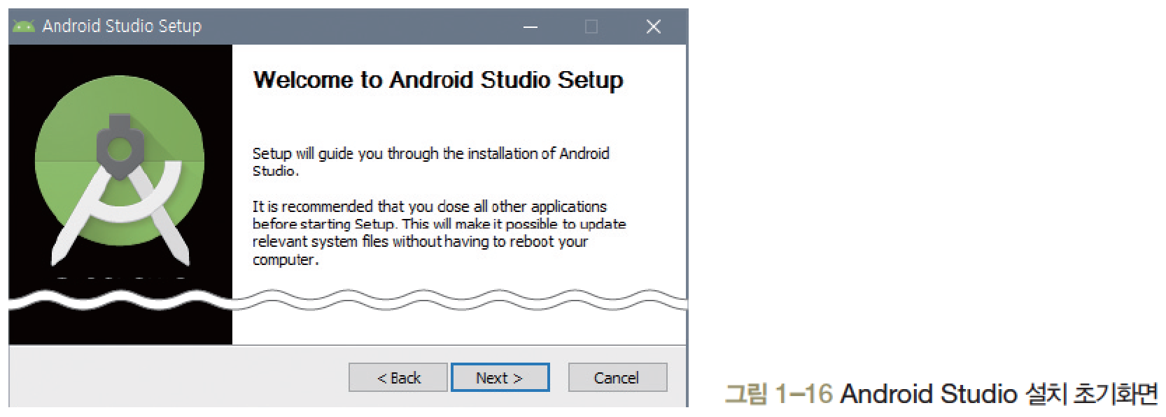
3. 안드로이드 개발환경 설치 ▶ Android Studio 설치[1/7]
다운로드한 파일(android-studio-bundle-143.3101438-window.exe) 실행 후
초기화면에서 <Next> 클릭

Slide 29
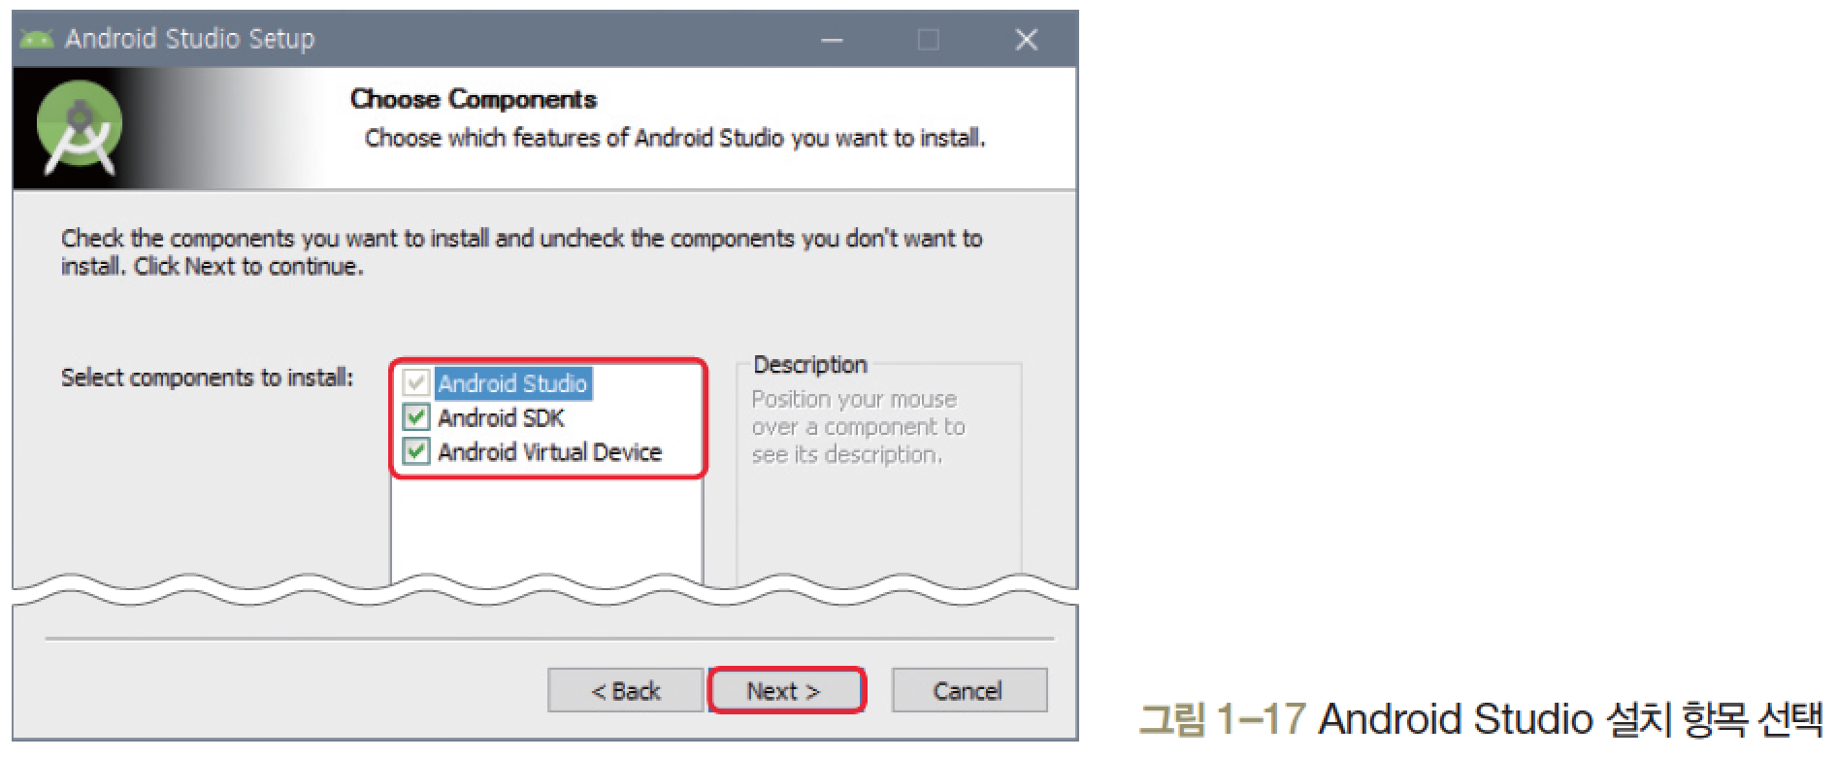
3. 안드로이드 개발환경 설치 ▶ Android Studio 설치[2/7]
항목이 모두 선택된 상태로 두고 <NEXT> 클릭

Slide 30
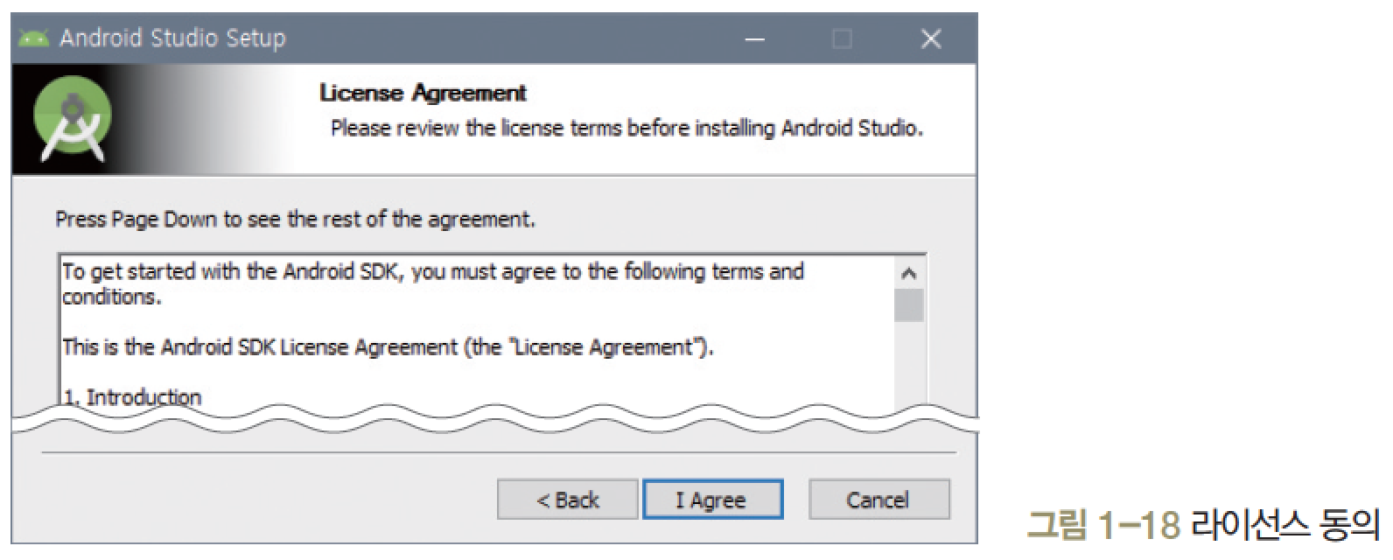
3. 안드로이드 개발환경 설치 ▶ Android Studio 설치[3/7]
라이선스 동의 화면에서 <I Agree>를 클릭

Slide 31
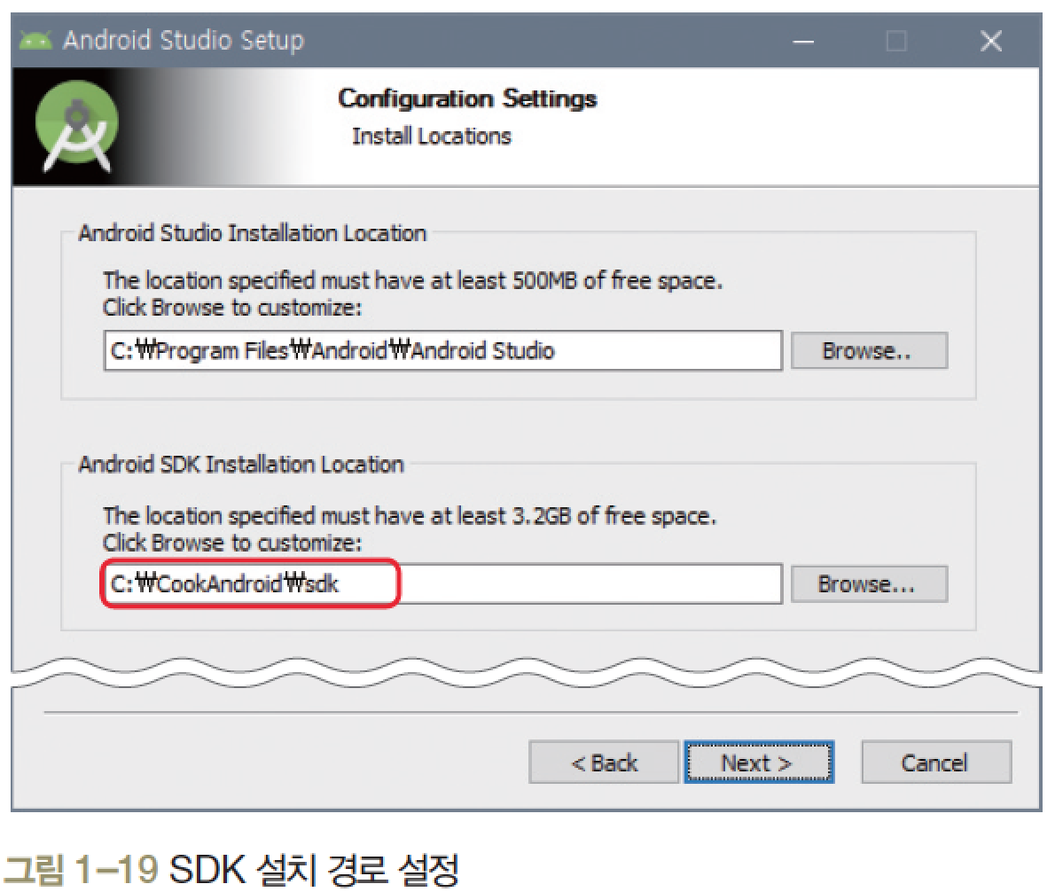
3. 안드로이드 개발환경 설치 ▶ Android Studio 설치[4/7]
환경 설정 화면에서는 아래쪽의 Android SDK Installation Location 부분을
간단한 경로로 고침 (특히 한글 사용자 이름이면 문제가 생길 수 있음)

Slide 32
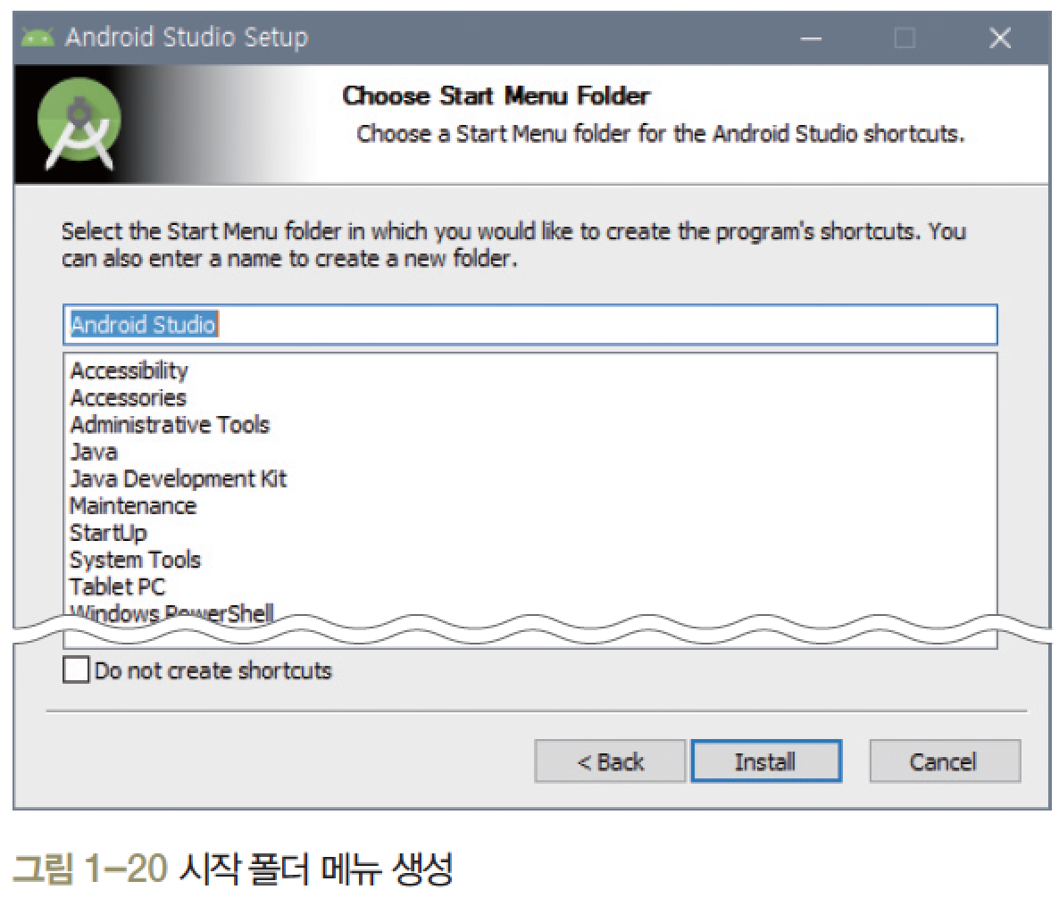
3. 안드로이드 개발환경 설치 ▶ Android Studio 설치[5/7]
시작 메뉴 폴더를 생성하는 화면에서도 기본 값으로 두고 <Install>을 클릭

Slide 33
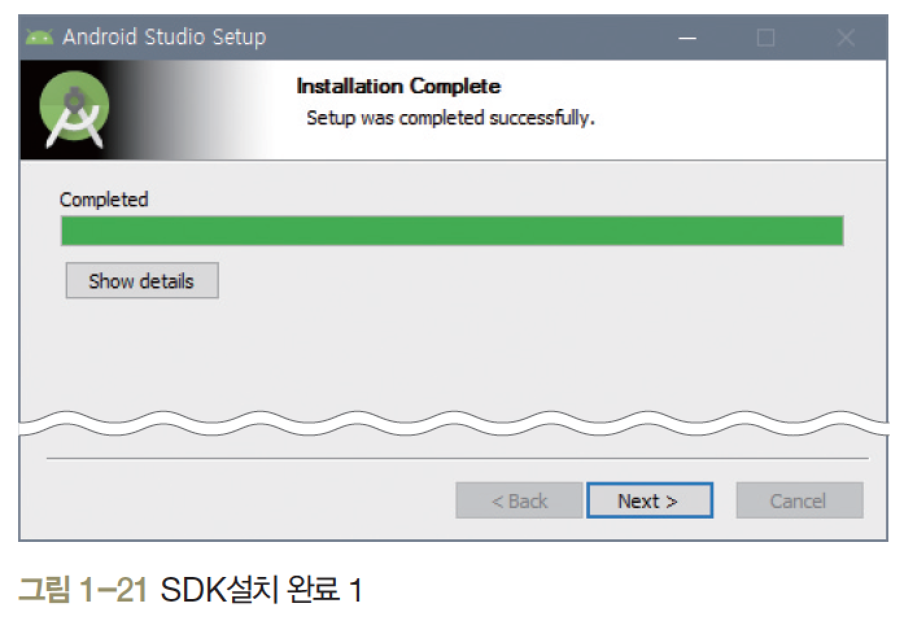
3. 안드로이드 개발환경 설치 ▶ Android Studio 설치[6/7]
한동안 Android Studio 및 안드로이드 SDK 의 설치가 진행됨
설치가 완료되면 <Next>를 클릭

Slide 34
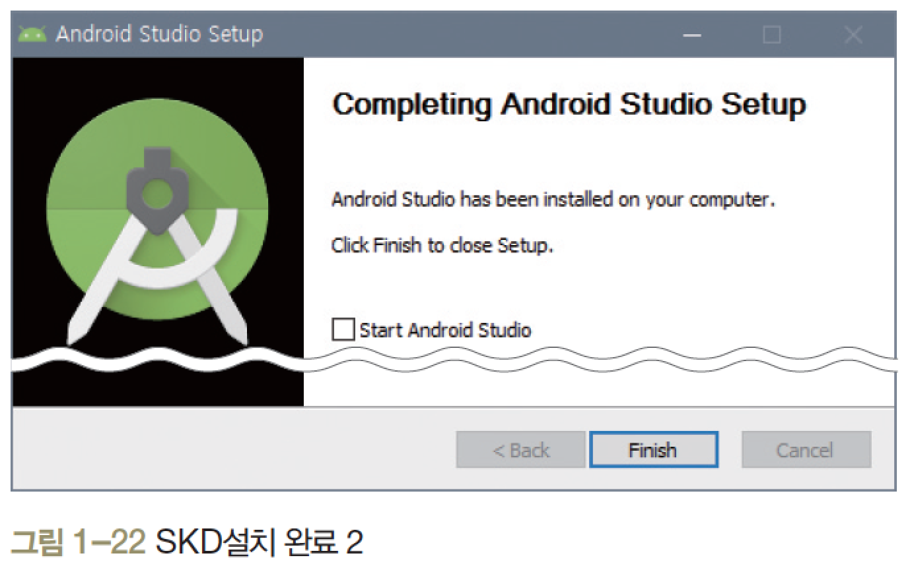
3. 안드로이드 개발환경 설치 ▶ Android Studio 설치[7/7]
설치 완료 화면에서 ‘Start Android Studio’의 체크를 해제하고 <Finish>를 클릭

Slide 35

3. 안드로이드 개발환경 설치 ▶ Android Studio 설정[1/13]
[Windows 시작]-[모든 앱]-[Android Studio]의 Android Studio를 실행

Slide 36
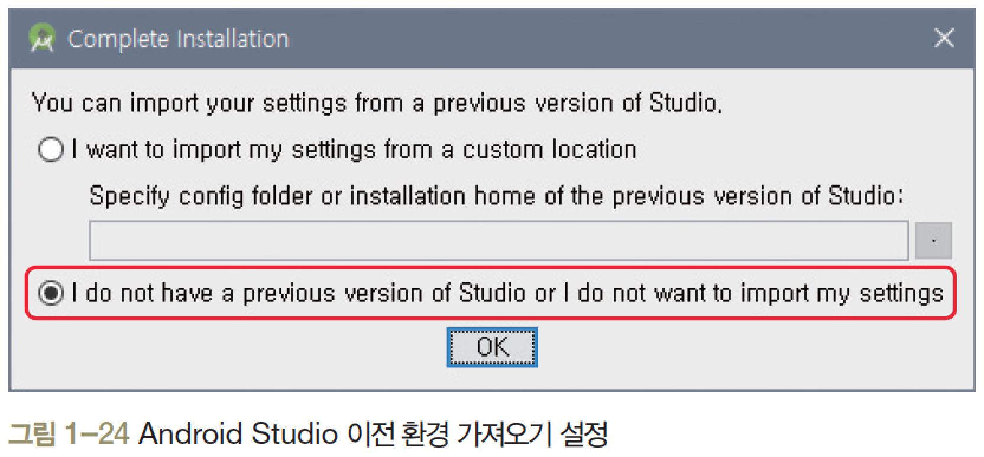
3. 안드로이드 개발환경 설치 ▶ Android Studio 설정[2/13]
첫 설치이므로 다음과 같은 선택 화면이 나오면 아래쪽 ‘I do not have a previous~’가
선택된 상태에서 <OK> 클릭

Slide 37
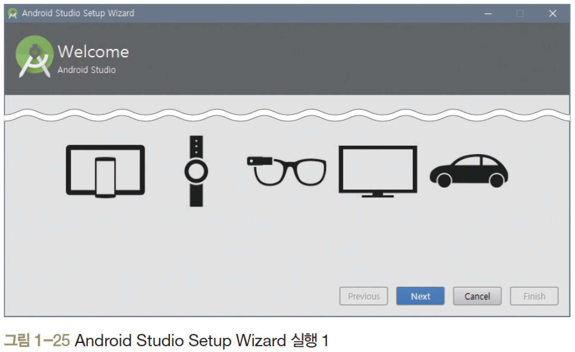
3. 안드로이드 개발환경 설치 ▶ Android Studio 설정[3/13]
[Android Studio Setup Wizard]가 실행됨. 환영 화면에서 <Next> 클릭

Slide 38
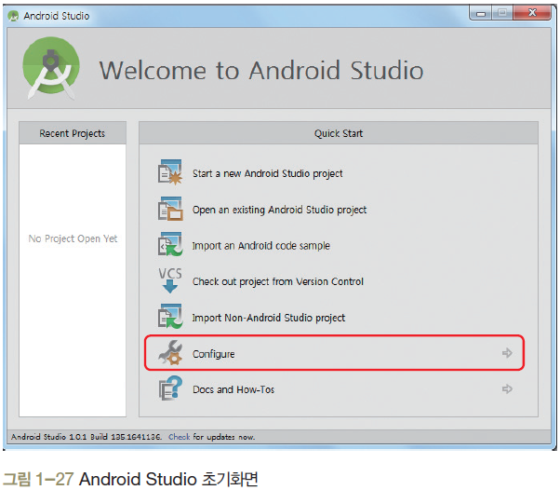
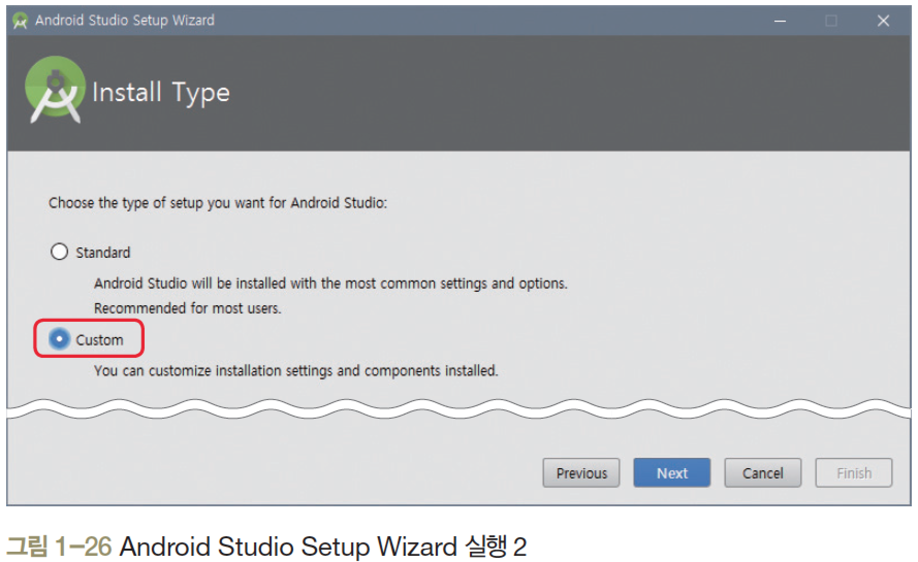
3. 안드로이드 개발환경 설치 ▶ Android Studio 설정[4/13]
[Install Type]은 ‘Custom’을 선택하고 <Next> 클릭

Slide 39
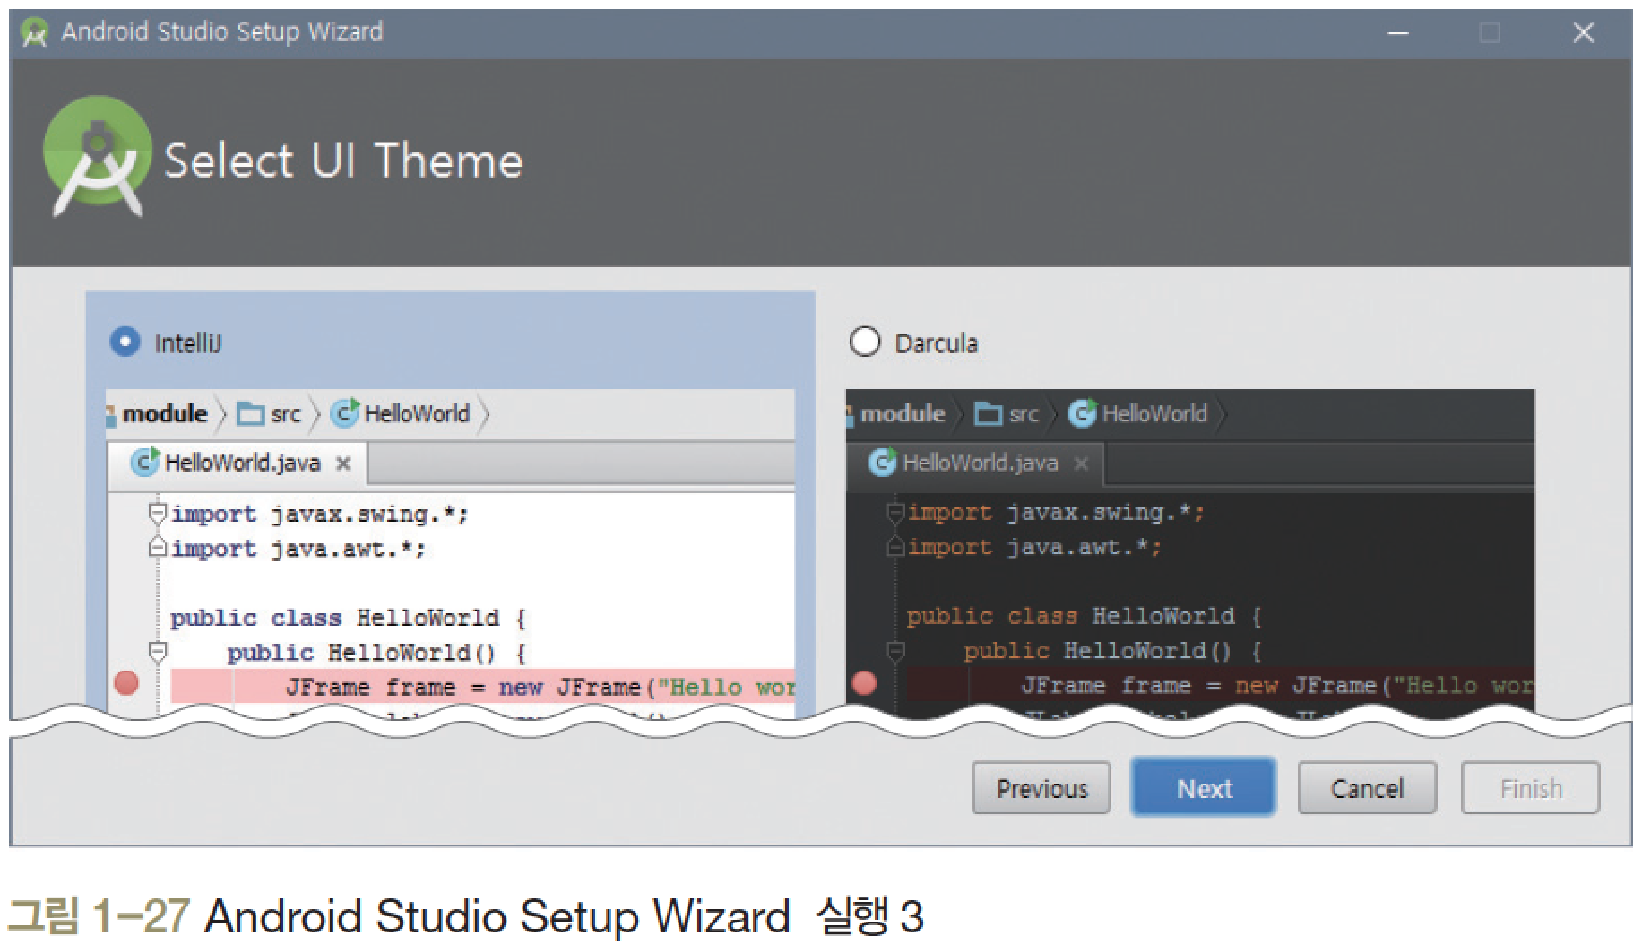
3. 안드로이드 개발환경 설치 ▶ Android Studio 설정[5/13]
[Select UI Theme]는 무엇이든 선택. <Next> 클릭

Slide 40
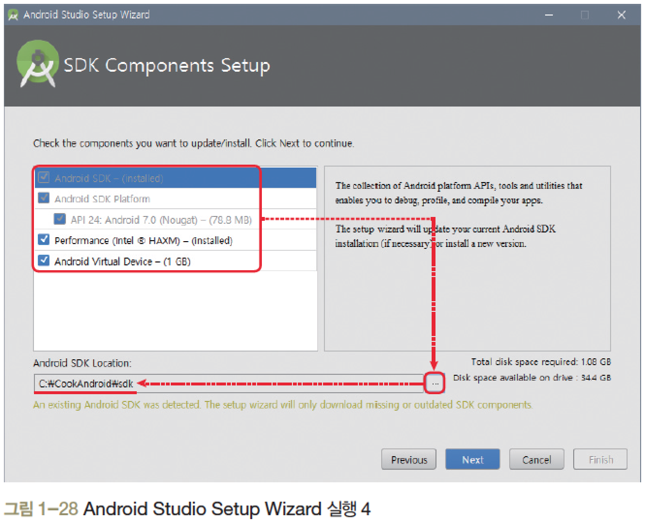
3. 안드로이드 개발환경 설치 ▶ Android Studio 설정[6/13]
[SDK Components Setup]에서 모두 체크하고, Android SDK Location은
‘C :₩CookAndroid₩sdk’를 선택한 후 <Next> 클릭

Slide 41
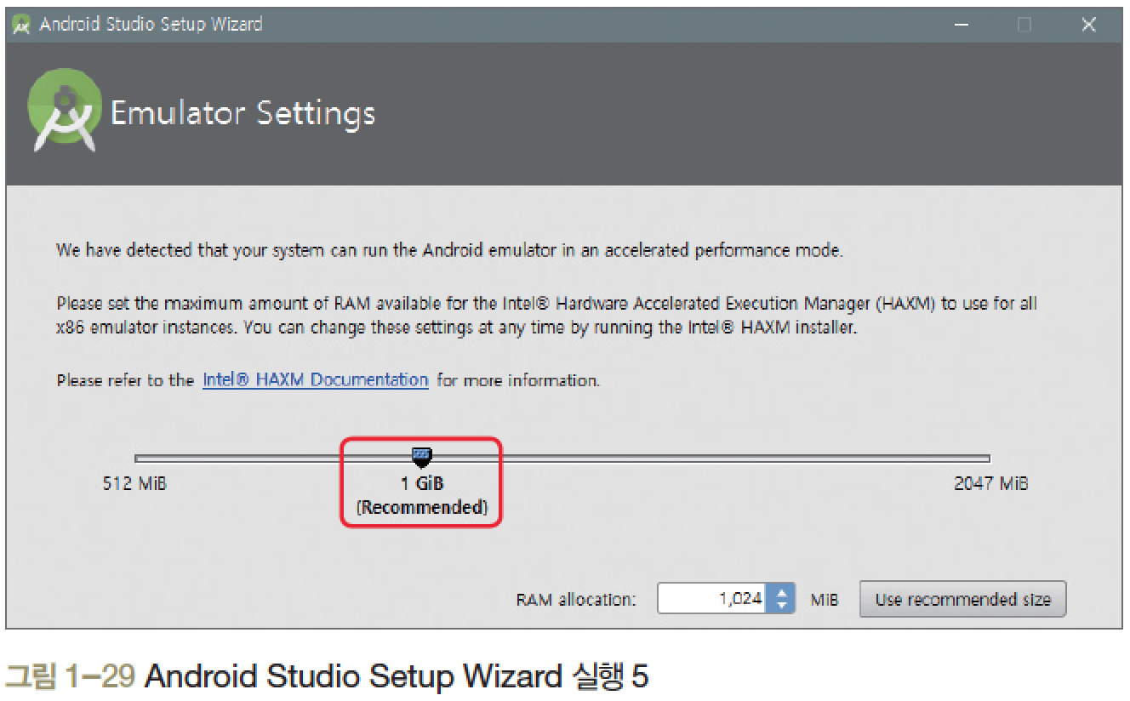
3. 안드로이드 개발환경 설치 ▶ Android Studio 설정[7/13]
[Emulator Settings]에서 메모리는 기본 값으로 두고 <Next> 클릭

Slide 42
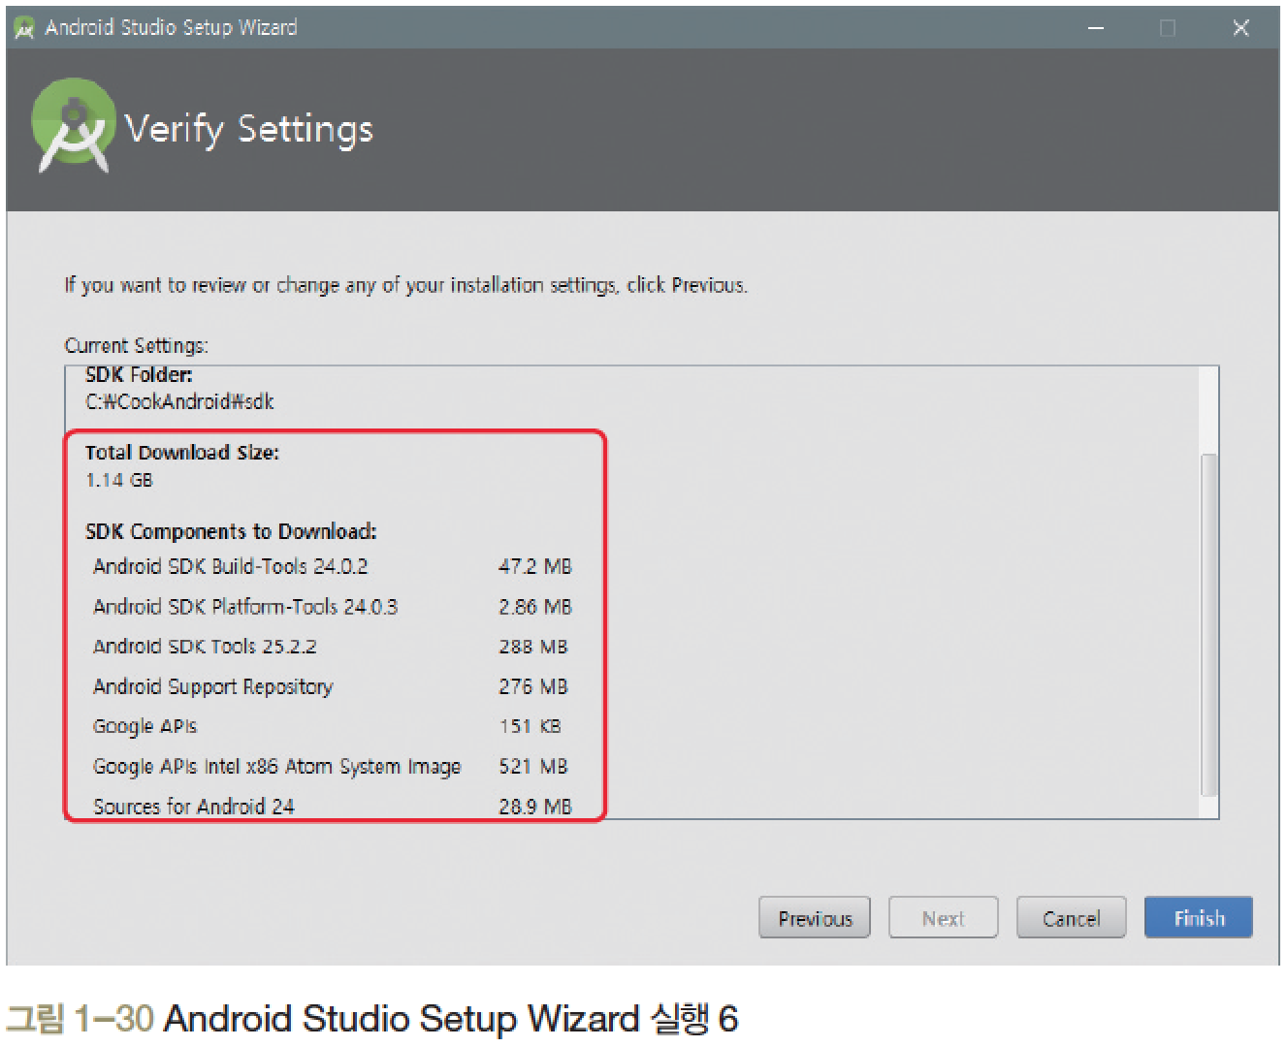
3. 안드로이드 개발환경 설치 ▶ Android Studio 설정[8/13]
[Verify Settings]에서 다운로드 크기를 확인하고 <Finish> 클릭

Slide 43
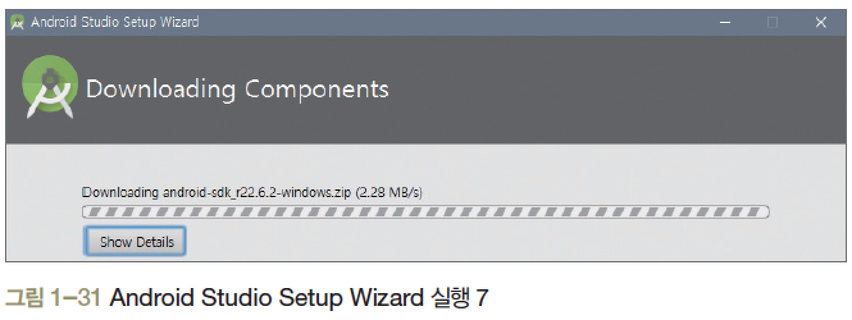
3. 안드로이드 개발환경 설치 ▶ Android Studio 설정[9/13]
한동안 다운로드 및 설치가 진행 (설치가 끝날 즈음에 [Windows 명령 처리기] 메시지 창이
나오면 <예>를 클릭)

Slide 44
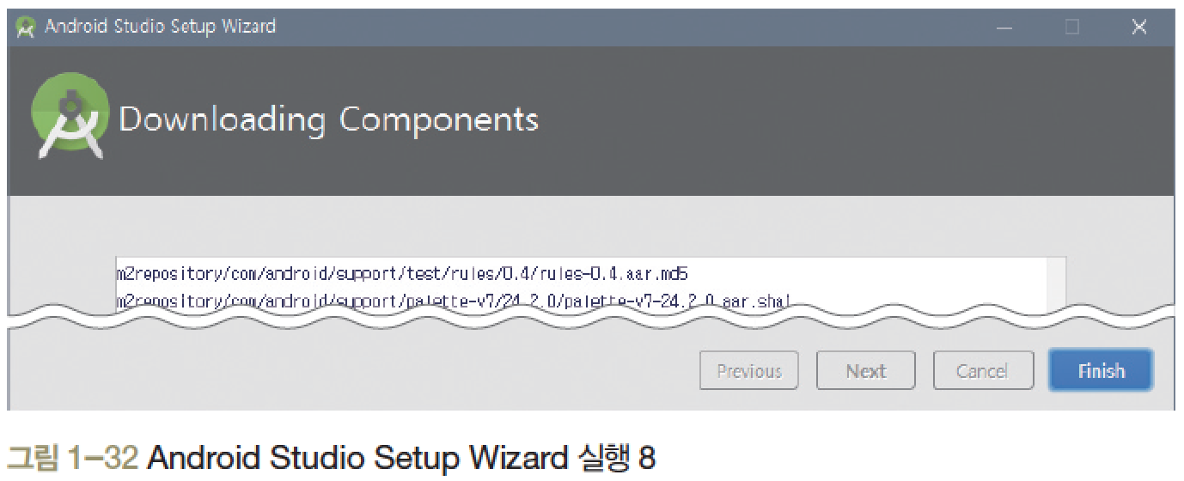
3. 안드로이드 개발환경 설치 ▶ Android Studio 설정[10/13]
다운로드 및 설치가 완료되면 <Finish>를 클릭해서 종료

Slide 45
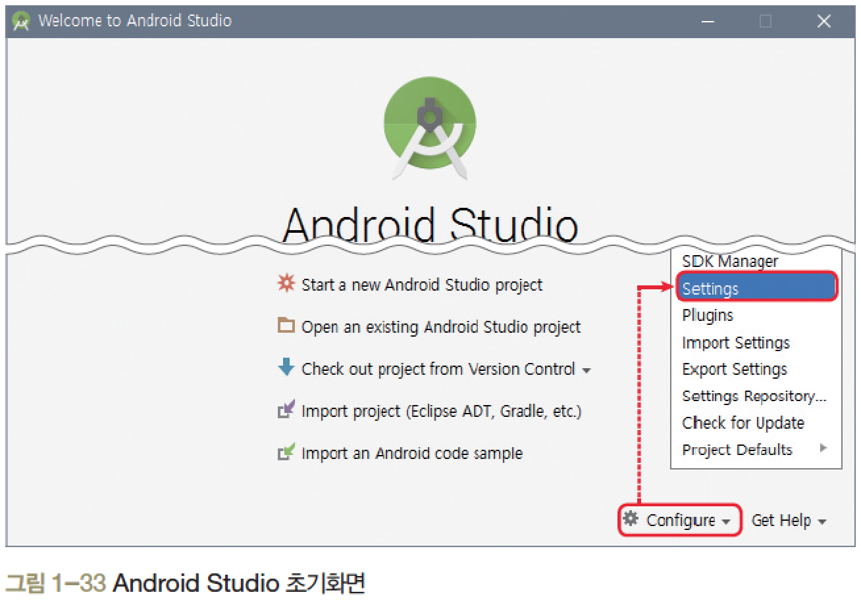
3. 안드로이드 개발환경 설치 ▶ Android Studio 설정[11/13]
Android Studio 초기화면이 나오면 ‘Configure’를 클릭한 후 ‘Settings’를 클릭

Slide 46
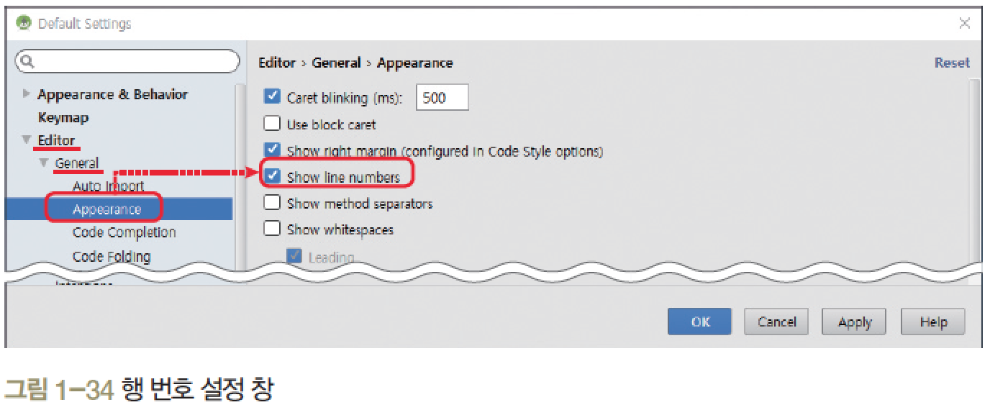
3. 안드로이드 개발환경 설치 ▶ Android Studio 설정[12/13]
앞으로 코딩할 소스의 행 번호가 보이도록 설정함. [Editor]-[General]-[Appearance]를
선택하고 ‘Show line numbers’에 체크

Slide 47
3. 안드로이드 개발환경 설치 ▶ Android Studio 설정[13/13]
편집기의 폰트는 왼쪽 트리의 [Editor]-[Colors & Fonts]에서 설정할 수 있는데
특별히 변경하지 말고 <OK>를 클릭하여 설정을 마침

Slide 48
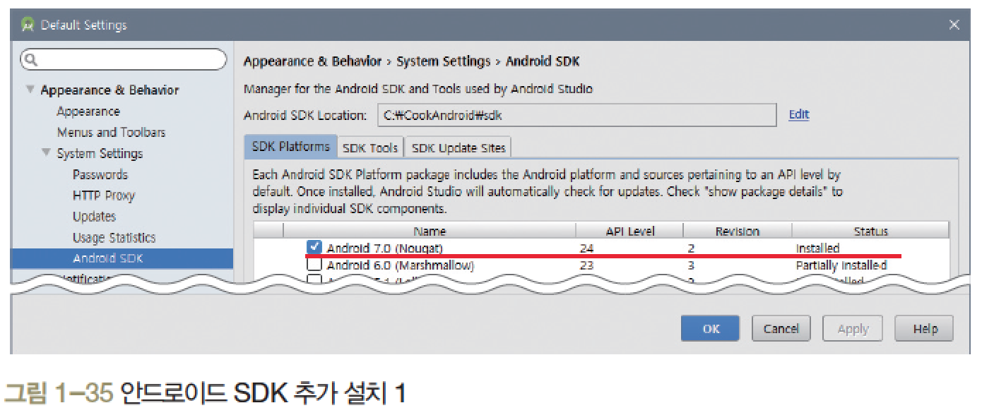
3. 안드로이드 개발환경 설치 ▶ SDK 업데이트[1/8]
Android Studio를 실행한 후 초기화면에서 오른쪽 아래의 ‘Configure’를 클릭하고
‘SDK Manager’를 클릭하면 각 안드로이드 버전별로 SDK를 추가/제거할 수 있는 창이
나오는데, 현재는 ‘Android 7.0 (Nougat)’이 설치되어 있는 것을 확인

Slide 49
3. 안드로이드 개발환경 설치 ▶ SDK 업데이트[2/8]
[Android SDK Manager] 창이 나오면 필요한 항목을 추가. ‘Show Package Details’에
체크한 후 ‘Android 7.0(Nougat)’ 아래의 ‘Google APIs’, ‘Android SDK Platform 24’,
‘Sources for Android 24’, ‘ARM EABI v7a System Image’, ‘Intel x86 Atom
System Image’, ‘Google APIs ARM EABI v7a System Image’, ‘Google APIs
Intel x86 Atom System Image’ 등 7개에 체크하고 ‘Android 6.0(Marshmallow)’도
동일하게 7개에 체크

Slide 50
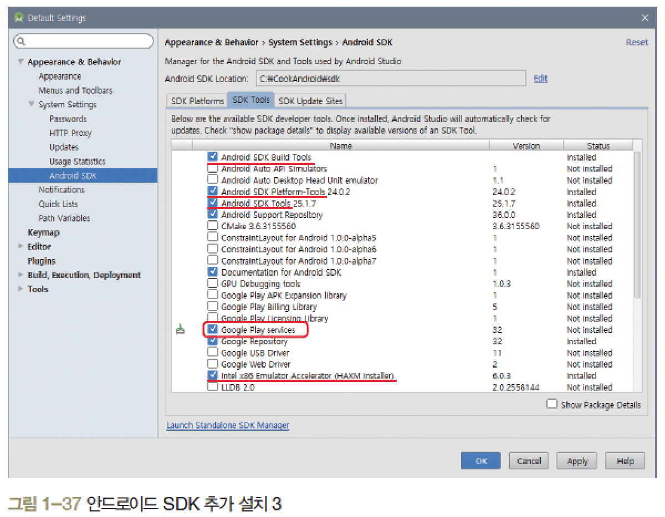
3. 안드로이드 개발환경 설치 ▶ SDK 업데이트[3/8]
이번에는 ‘SDK Tools’ 탭을 클릭하여 ‘Android SDK Build Tools’, ‘Android SDK
Platform-Tools 24.0.2’, ‘Android SDK Tools 25.1.7’, ‘Intel x86 Emulator
Accelerator(HAXM installer)’에 체크되어 있는지 확인하고 추가로 ‘Google Pla
services’를 체크하고 <OK> 클릭한 후 [Confirm Change]창이 나오면 <OK> 클릭

Slide 51
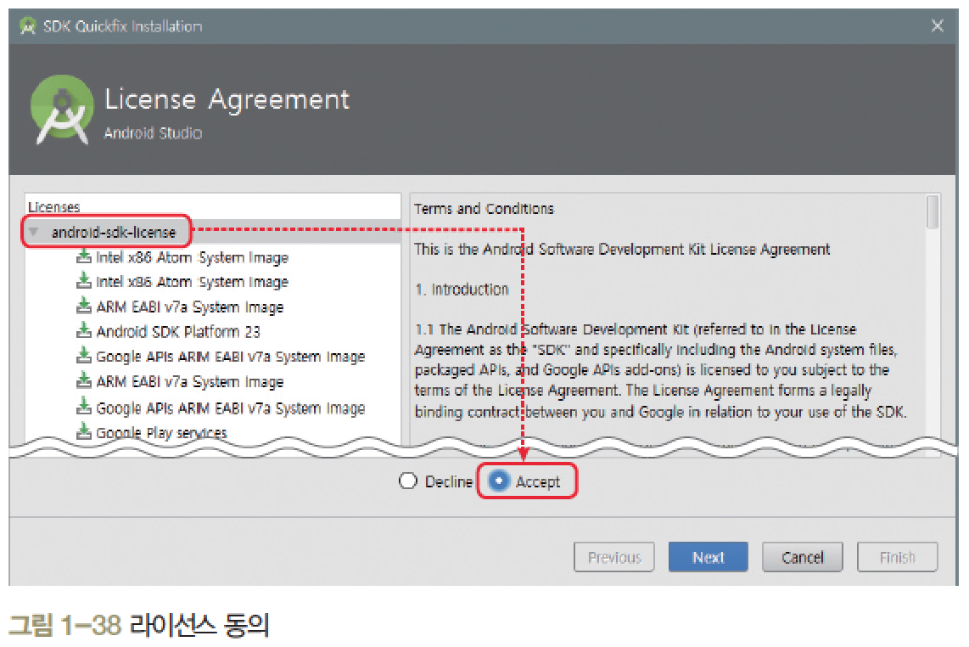
3. 안드로이드 개발환경 설치 ▶ SDK 업데이트[4/8]
[License Agreement] 창에서 상위의 항목을 클릭하고 ‘Accept’를 선택한 후
<Next> 클릭

Slide 52
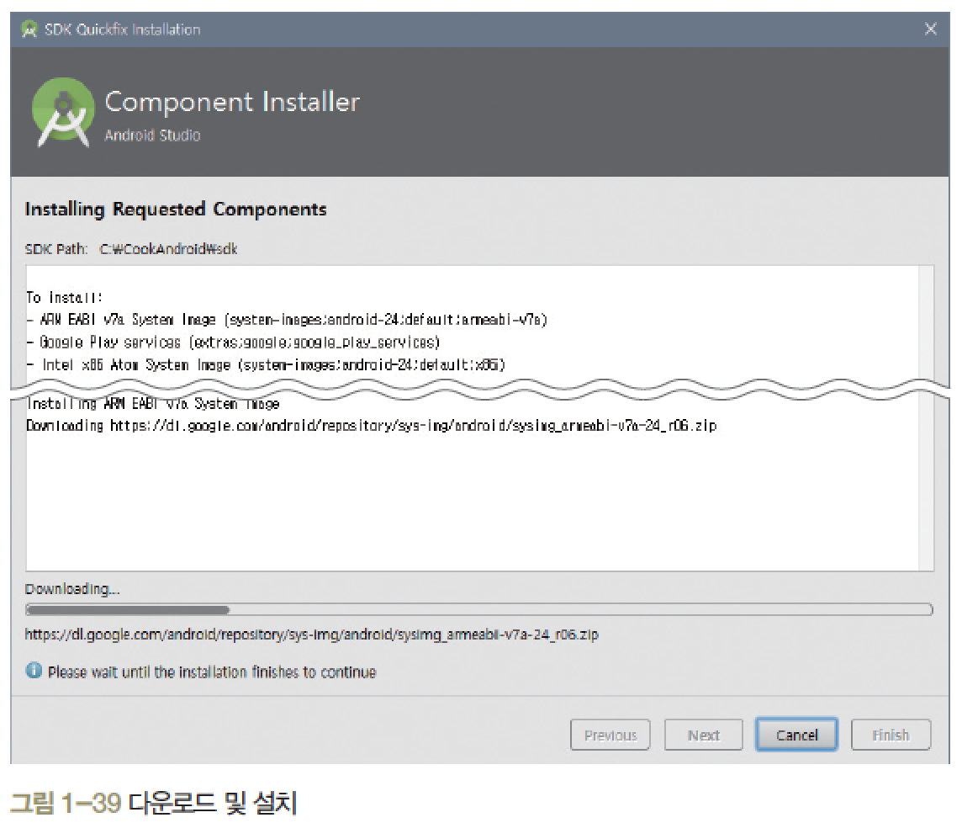
3. 안드로이드 개발환경 설치 ▶ SDK 업데이트[5/8]
선택한 항목이 한동안 다운로드 및 설치

Slide 53
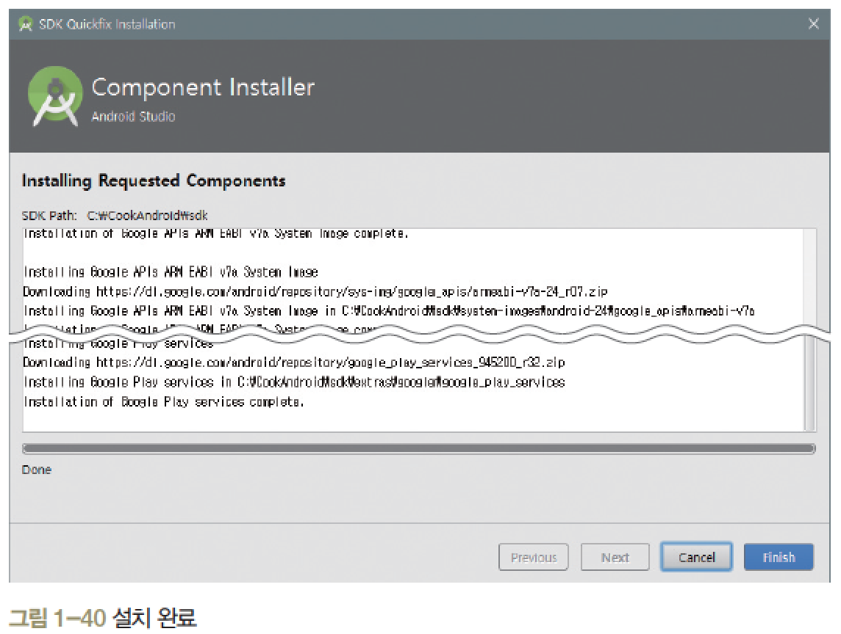
3. 안드로이드 개발환경 설치 ▶ SDK 업데이트[6/8]
설치가 완료되면 왼쪽 아래에 ‘Done’이라고 표시. <Finish>를 클릭하여 설치를 종료

Slide 54
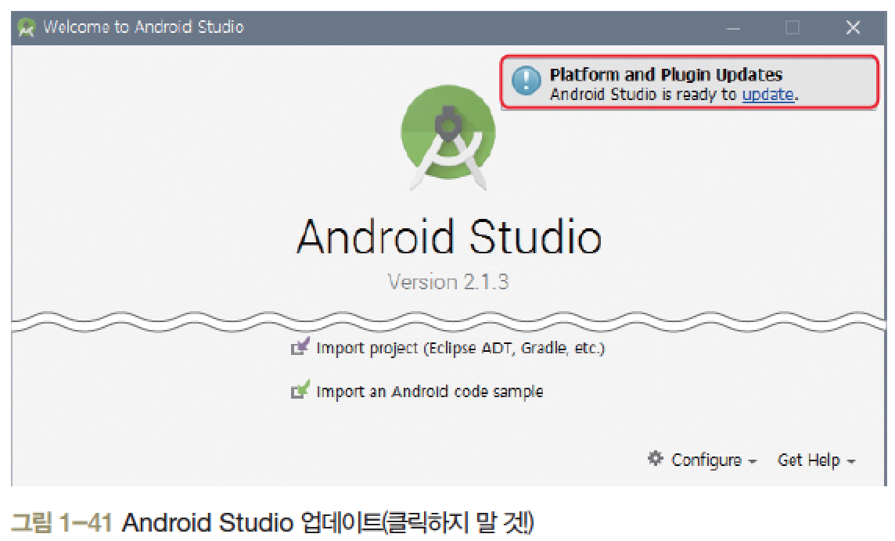
3. 안드로이드 개발환경 설치 ▶ SDK 업데이트[7/8]
Android Studio 자체도 버전이 올라가면 새로 설치하지 않고 추가로 업데이트할 수 있지만
Android Studio를 업데이트하면 책과 사용법이 달라져서 책대로 진행되지 않을 수 있음
그러므로 오른쪽 위의 ‘update’를 클릭하지 말고, Android Studio 2.1.3 버전을 사용함

Slide 55
3. 안드로이드 개발환경 설치 ▶ SDK 업데이트[8/8]
Android Studio 및 안드로이드 SDK의 설치 완료
Android Studio를 종료

Slide 56
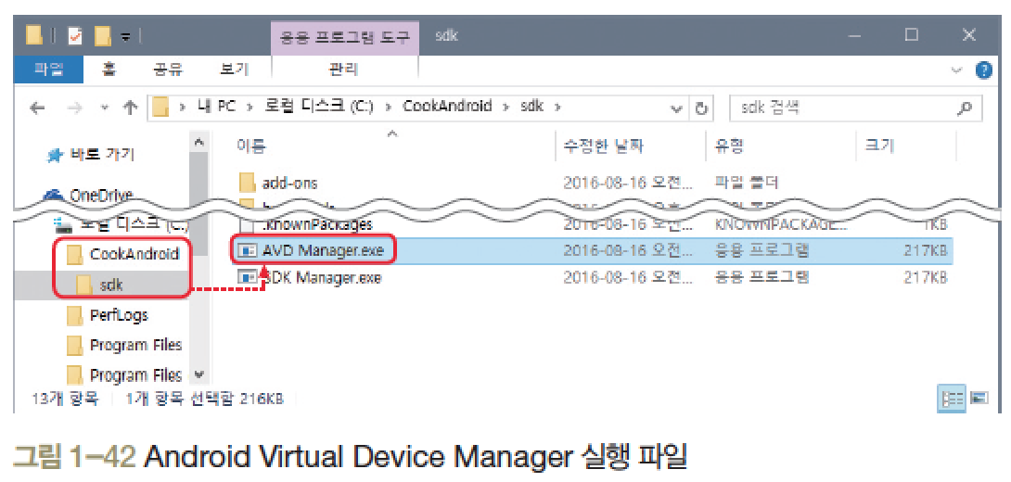
3. 안드로이드 개발환경 설치 ▶ AVD 생성[1/20]
[그림1-19]에서 지정했던 안드로이드 SDK가 설치된 경로의 ‘AVD Manager.exe’를 파일
탐색기로 실행

Slide 57
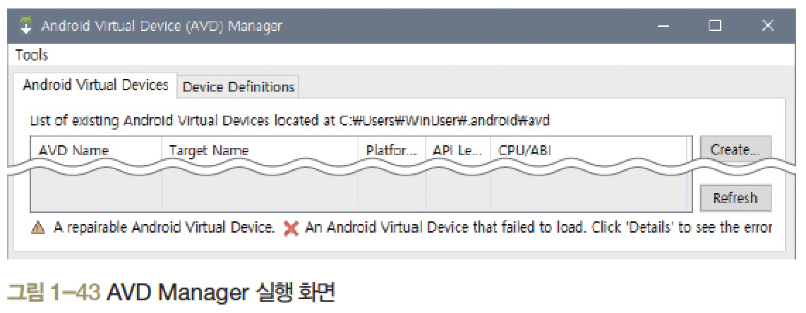
3. 안드로이드 개발환경 설치 ▶ AVD 생성[2/20]
[AVD Manager]가 실행됨. 현재는 AVD가 하나도 없는 상태

Slide 58
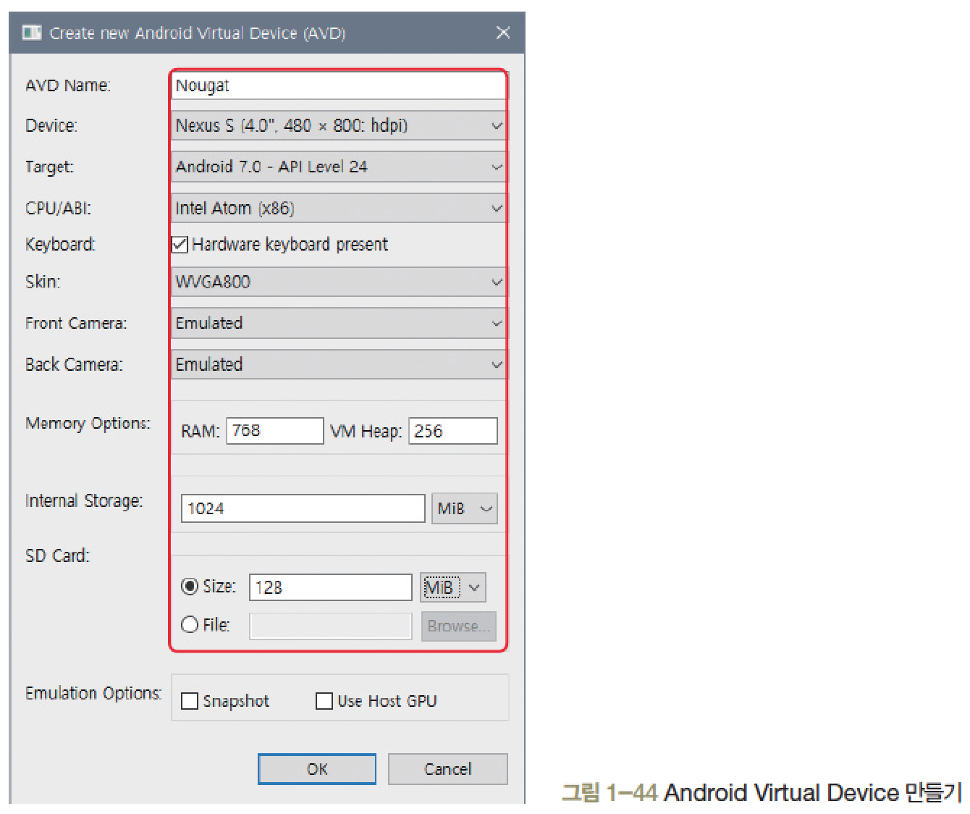
3. 안드로이드 개발환경 설치 ▶ AVD 생성[3/20]
오른쪽의 <Create>를 클릭하여 다음과 같이 입력 또는 선택하고 <OK> 클릭
결과 메시지 창이 나오면 내용을 확인하고 <OK> 클릭

Slide 59
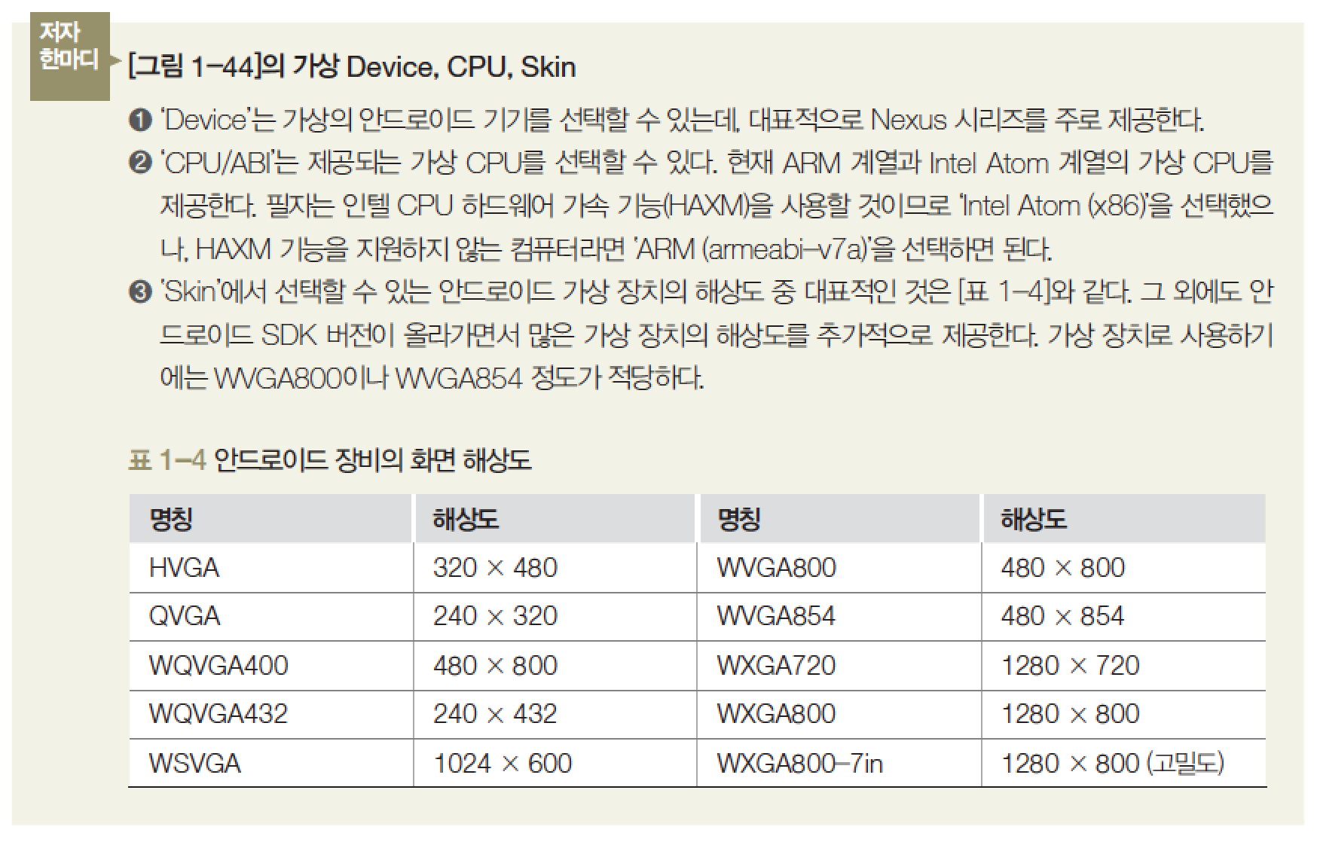
3. 안드로이드 개발환경 설치 ▶ AVD 생성[4/20]

Slide 60
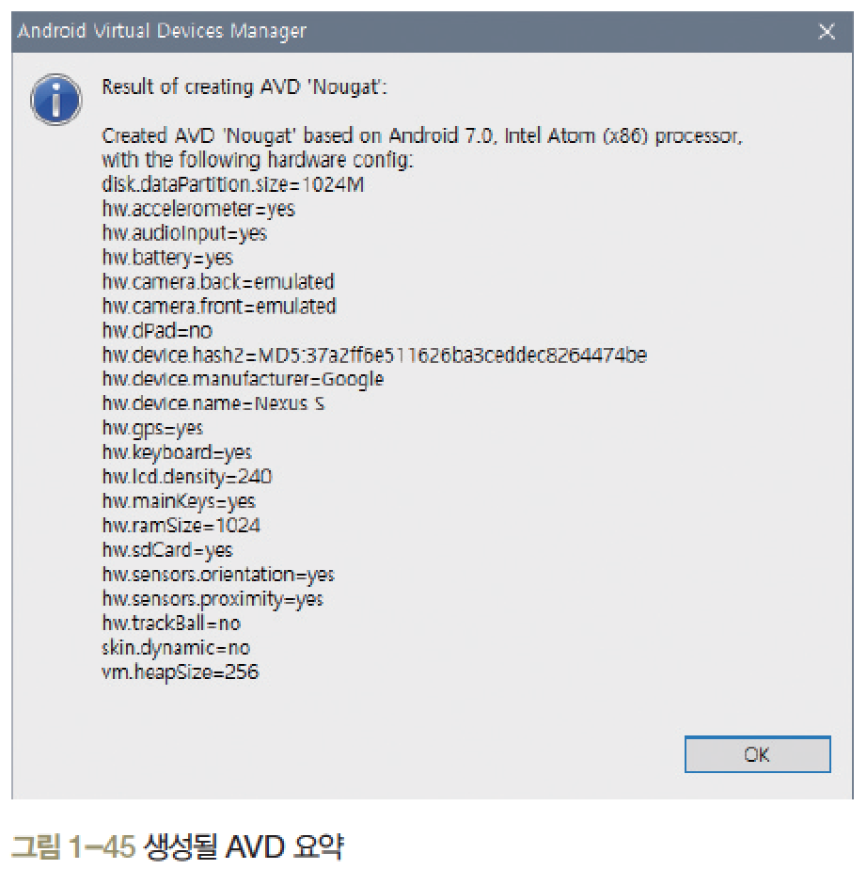
3. 안드로이드 개발환경 설치 ▶ AVD 생성[5/20]
AVD의 생성 결과 요약 창이 나오면 <OK> 클릭

Slide 61
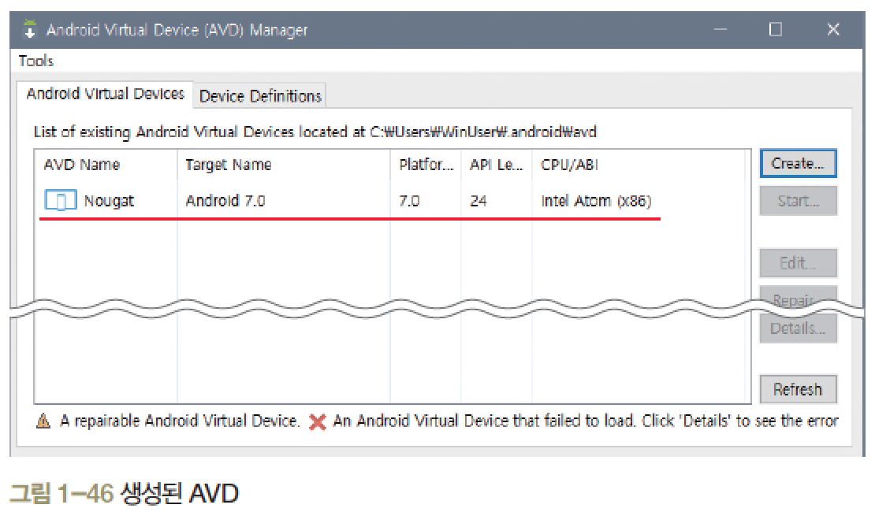
3. 안드로이드 개발환경 설치 ▶ AVD 생성[6/20]
최종적으로 완성된 AVD. 필요하다면 추가로 AVD를 생성

Slide 62
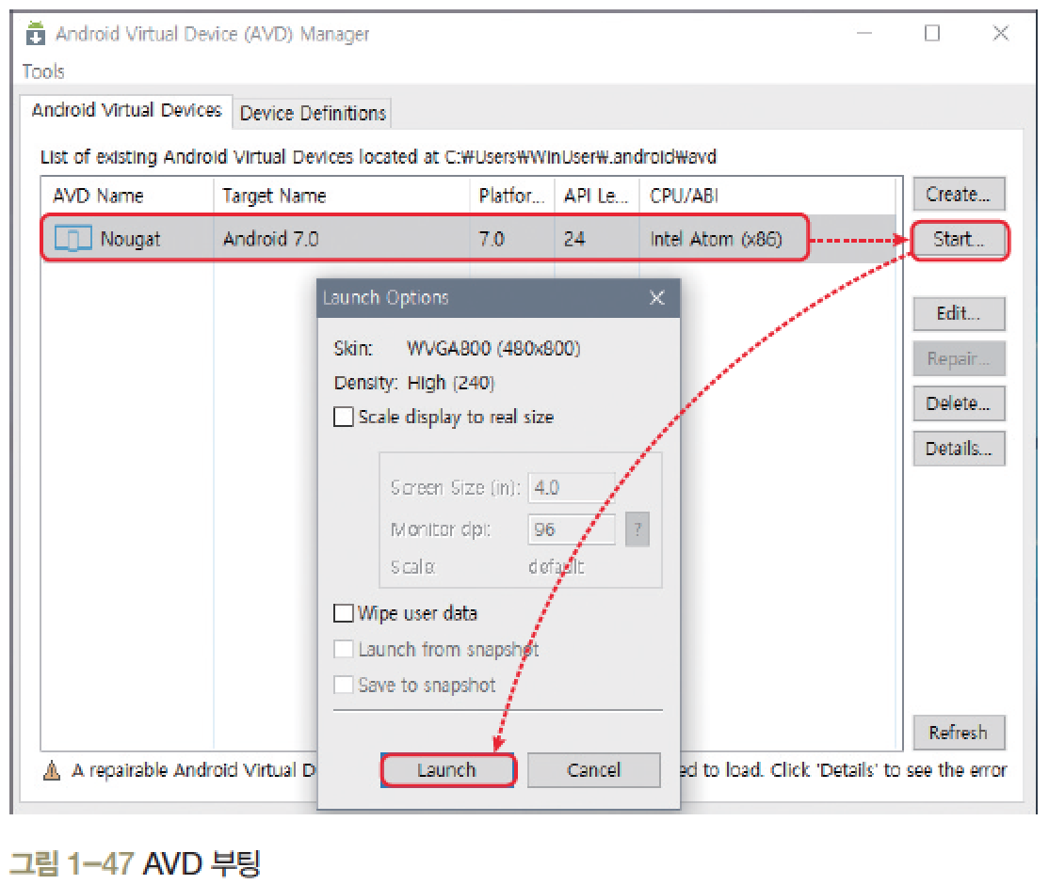

3. 안드로이드 개발환경 설치 ▶ AVD 생성[7/20]
Nougat AVD를 선택한 후 <Start>를 클릭하고 <Launch>를 클릭하여 가상 장치를 부팅

Slide 63

3. 안드로이드 개발환경 설치 ▶ AVD 생성[8/20]
잠시 후에 부팅된 AVD를 확인. 초기화면에서 중간의 <GOT IT>을 클릭

Slide 64

3. 안드로이드 개발환경 설치 ▶ AVD 생성[9/20]

Slide 65

3. 안드로이드 개발환경 설치 ▶ AVD 생성[10/20]

Slide 66

3. 안드로이드 개발환경 설치 ▶ AVD 생성[11/20]
우선 화면이 한글로 표시되도록 설정한 후 화면 아래쪽의 가운데 버튼을 클릭하고 아이콘이
모두 영어로 보이면 ‘Settings’ 아이콘을 클릭(만약 아이콘을 잘못 클릭하여 다른 화면이
나오면 오른쪽 키 중에서 홈 아이콘(집 모양)을 클릭한 후 다시 진행)

Slide 67

3. 안드로이드 개발환경 설치 ▶ AVD 생성[12/20]
이번에는 화면을 위로 스와이프한 후 [Languages & input]을 클릭

Slide 68

3. 안드로이드 개발환경 설치 ▶ AVD 생성[13/20]
[Languages]를 클릭하고 [Add a language]를 클릭한 후 아래로 스와이프해서 ‘한국어’
를 클릭

Slide 69

3. 안드로이드 개발환경 설치 ▶ AVD 생성[14/20]
‘대한민국’을 클릭하면 2번에 한국어가 추가됨. 두 번째의 ‘한국어(대한민국)’을 꾹 누른 후,
위로 올려서 첫 번째로 만든 후 화면이 한글로 바뀌면 <←>를 클릭하여 앞 화면으로 돌아감

Slide 70

3. 안드로이드 개발환경 설치 ▶ AVD 생성[15/20]
실습할 때 글자에 빨간 줄이 표시되면 보기에 좋지 않으므로 [맞춤법 검사기]를 클릭한 뒤
‘사용’의 오른쪽을 클릭 ‘사용 안 함’으로 변경 한 후 <←>를 클릭하여 앞 화면으로 돌아감

Slide 71

3. 안드로이드 개발환경 설치 ▶ AVD 생성[16/20]
기본적으로 화면이 1분마다 절전 모드가 되어 실습을 할 때 불편하므로 쪽 위의 <≡>을 클릭
[디스플레이]를 선택하고 [절전 모드]를 클릭한 후 ‘30분’을 선택하면 30분마다 화면이 잠김

Slide 72
3. 안드로이드 개발환경 설치 ▶ AVD 생성[17/20]
오른쪽 키패드에서 홈 아이콘(집 모양)을 클릭하여 초기화면으로 돌아간 후 위쪽 상태 바를
잡아서 아래로 끌어내린 후 [Virtual SD card]를 클릭한 후 ‘휴대용 저장소로 사용’을 선택
<다음>을 클릭한 후 마지막 화면에서 <완료>를 클릭하여 설정을 종료

Slide 73

3. 안드로이드 개발환경 설치 ▶ AVD 생성[18/20]
필요에 따라 홈 아이콘(집 모양)을 클릭하여 초기화면으로 돌아간 후 <Power Off>버튼을
클릭하여 AVD를 닫고 [Android Virtual Device (AVD) Manager 종료

Slide 74

3. 안드로이드 개발환경 설치 ▶ AVD 생성[19/20]

Slide 75

3. 안드로이드 개발환경 설치 ▶ AVD 생성[20/20]

